Slide 1
Генетика людини
ГЕНОТИПНА МІНЛИВІСТЬ, її ФОРМИ ТА ЗНАЧЕННЯ
Ст. викл. Амінов Р.Ф.
+380674796591
91_amin_91@ukr.net

Slide 2
План
1. Генотипна (спадкова) мінливість
2. Мутаційна мінливість
3. Мутагени
4. Мутагенез і репарація ДНК
5. Генетичний тягар
6. Комбінативна мінливість

Slide 3
1. Генотипна (спадкова) мінливість — це мінливість, яка виникає внаслідок зміни генотипу. Саме вона є основою різноманітності живих організмів та їхньої еволюції. Генотипна мінливість є причиною спадкових хвороб та спадкових вад розвитку.
Є дві основні форми генотипної мінливості:
мутаційна;
комбінативна

Slide 4
2. МУТАЦІЙНА МІНЛИВІСТЬ
Уявлення про мутації як про причину раптової появи нової ознаки вперше висунув у 1991 р. голландський ботанік Гуго де Фриз, що вивчав спадковість в енотери (Оеnоthera lamаrcкіаnа).
Т. Морган почав вивчати мутації в дрозофіли і незабаром за участю генетиків усього світу в неї було ідентифіковано понад 500 мутацій. Він уперше описав і ввів цей термін у науку.
Мутація — раптова, стрибкоподібна зміна ознаки, яка виникає внаслідок зміни генотипу, це зміна структури гена, структури або кількості хромосом. Мутації виникають раптово, самоповільно, стрибкоподібно.
Процес виникнення мутацій називають мутагенезом. Розрізняють спонтанний (природний) та індукований мутагенез. Спонтанні мутації виникають раптово без установлених причин і втручання людини; індуковані — під впливом спрямованої дії чинників зовнішнього і внутрішнього середовища, внаслідок втручання людини.

Slide 5
Для генотипної мінливості характерні такі ознаки:
мутації виникають раптово, стрибкоподібно;
ознаки стійкі й успадковуються в ряді поколінь;
— мутації неспрямовані, вони неадекватні щодо впливу чинників зовнішнього середовища;
— мутації мають індивідуальний характер, тобто в окремих особин з’являються різні мутації, хоча ці організми перебувають в однакових умовах;
одні і ті самі мутації можуть виникати повторно;
мутації не утворюють безперервних рядів і не групуються. Це — якісні зміни.
Фенотипний ефект мутацій може виражатися або у втраті функції, або в придбанні нової функції.

Slide 6
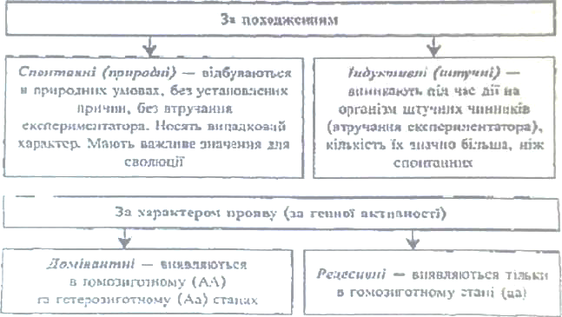
Здебільшого мутації бувають рецесивними. Саме вони спричинюють генетичний тягар

Slide 8
3. МУТАГЕНИ
Мутагени — це чинники фізичного, хімічного та біологічного походження, які спричинюють мутації. Мутагени підсилюють інтенсивність природної мутації в десятки і сотні разів. Спільні властивості мутагенів: 1) універсальність (спричинюють мутації в усіх живих організмів); 2) неспрямованість дії; 3) відсутність нижнього порога мутагенного ефекту.
Мінімальна кількість ДНК, здатна змінюватись і при цьому зумовлювати перебудову ознаки, називається мутоном. Мутон відповідає одній парі комплементарних нуклеотидів ДНК.
Близько 90 % мутагенів є канцерогенами (здатні спричинювати злоякісні пухлини, саркому тощо).
Фізичні мутагени. Найактивнішими мутагенами є йонізуюче випромінювання (йонізуюча радіація) та ультрафіолетові промені (УФ- промені).

Slide 9
Йонізуюче випромінювання — це гамма-промені, рентгенівські промені, нейтрони, протони, які мають високу проникність у тканини і характеризуються високою біологічною активністю, зумовлюючи збудженість та йонізацію тканин, а також проявляють сильну мутагенну дію на тканини. Особливо чутливими до неї є лімфоїдні і кровотворні тканини, гонади, імунна система людини та хромосоми їхніх ядер. У молекулах ДНК під впливом дії йонізуючого випромінювання виникають розриви, різні хромосомні перебудови (аберації), генні мутації, які супроводжуються різними змінами структури та функції організму.
Яскравим прикладом впливу йонізуючої радіації на організм є аварія на ЧАЕС, а також наслідки бомбардування американцями двох японських міст — Хіросіми та Нагасакі в 1945 р.
Мутації можуть виникнути внаслідок дії будь-яких доз йонізуючої радіації, і чим більша доза, тим більше ушкодження хромосоми, і тим частіше виникають ці ушкодження. Вплив малих доз і тривалий час впливу на організм посилюють ризик виникнення мутацій. У зв’язку з цим було укладено договір про заборону випробувань ядерної зброї в повітрі, космічному просторі і під водою.
Тому так важливо додержуватися правил радіаційної безпеки і протипроменевого захисту пацієнтів і медперсоналу при будь-якому застосуванні йонізуючого випромінювання, з обережністю (виключно за показанням) застосовувати йонізуюче випромінювання для діагностики, за можливості замінюючи його на безпечніші методи.

Slide 10
Ультрафіолетові промені не зумовлюють йонізації, а призводять до збудження молекул і атомів у тканинах, що також може спричинити мутації.
Найбільш мутагенну активність мають УФ-промені хвилею завдовжки 260 нм, оскільки ДНК поглинає саме цю частину спектра УФ. Коротші і довші промені менш активні.
Тому медичному персоналу, кожній людині треба знати та дотримуватися правил приймання УФО.
До фізичних мутагенів відносять також високі та низькі температури, високий та низький атмосферний тиск.

Slide 11
Хімічні мутагени. Це найпоширеніша група мутагенів, пов’язана з тотальною “хімізацією” життєвих процесів. Хімічних мутагенів надзвичайно багато. Це різноманітні хімічні речовини, які використовуються в промисловості (солі важких металів, бензол, формальдегід, нітратна кислота, розчинники в побуті — різні аерозолі, лаки, фарби, предмети побутової хімії, в сільському господарстві — гербіциди, пестициди, ДДТ (дуст), гексахлорбензол, нітрати, нітрити).
Ці речовини забруднюють воду, ґрунт, повітря, потрапляють у рибу, овочі, фрукти, людину. Установлено, що широке застосування ДДТ виявилося причиною майже повного зникнення деяких видів птахів, наприклад, шведського морського орла, каліфорнійського пелікана, що харчувалися лише рибою; в медицині — лікарські препарати (деякі сульфаніламіди, нітрофурани (у високих концентраціях), антибіотики тощо. Наприклад, препарат гігангон, який використовувався для лікування тяжкого захворювання шистосомозу — одного з найпоширеніших паразитарних захворювань, що в тропічних і субтропічних країнах посідає друге місце після малярії. Препарат гігантон був активним засобом проти шистосомозу, однак виявилося, що гігантон — високомутагенна сполука. Нині існує генетична служба, яка перевіряє мутагенні властивості лікарських препаратів, перш ніж допустити їх до використання. Мутагенні властивості мають деякі харчові добавки, барвники і консерванти (нітрозаміни, нітрозаміди).

Slide 12
Природні неорганічні сполуки: оксиди вуглецю, нітрату, відходи промислового виробництва, вихлопні гази автомобілів, випаровування асфальту, викиди промислових підприємств, теплових електростанцій (сірководень, аміак, хлор, сполуки фосфору, арсену, ртуті) потрапляють у повітря, воду.
Сильними мутагенами є алкоголь, нікотин, наркотики, складники тютюнового диму.
Супермутагени (термін ввів І.А. Рапопорт) — це найсильніші мутагени.Вони спричинюють один і той самий тип мутацій (етиленамін, діетилсульфат, нітрозоетил сечовина, нітрозометил сечовина, водню пероксид, іприт тощо).

Slide 13
Біологічні мутагени. Існує ряд організмів, які, проникаючи в організм людини, стають джерелами ураження ДНК свого хазяїна. Це віруси, бактерії, найпростіші, гельмінти.
Установлено, що в ряді випадків живі вакцини з пригніченою вірулентністю здатні індукувати мутації.
Мутагенні властивості мають токсини деяких організмів, особливо пліснявих грибів, непатогенні віруси, антибіотики, афлотоксини, гормони (природні і синтетичні).
Комутагени — це речовини, які не здатні до мутагенної дії, але вони посилюють дію мутагенних чинників. Комутагеном вважається кофеїн, який впливає на спонтанний та індуктивний мутагенез.
Комутагененну дію мають деякі фармакологічні засоби (нестероїдні, протизапальні препарати — тепоксикам, лорноксикам; верапаміл, фендимін тощо), токсини гельмінтів, деякі речовини, які використовують у харчових добавках, косметиці, мийних засобах тощо.

Slide 14
Наявність у середовищі комутагенів може підвищувати негативні ефекти фізичних, хімічних, лікарських та інших мутагенів, з якими контактує людина.
Антимутагени (дисмугагени) — речовини, які захищають геном людини від дій мутагенних чинників, чим знижують частоту мутацій. Вони нейтралізують мутаген до його реакції з молекулою ДНК або усувають ушкодження ДНК, що зумовлені мутагеном.
Відомо понад 500 сполук, у яких доведено антимутагенний вплив. Найбільшу антимутагенну дію мають р-каротин, вітаміни С, Е, А, поліфенольні антиоксиданти, які містяться в зеленому чаї, глютамін, серотонін, резерпін, гістамін, гліцерол, цистин, цистеїн та ін.

Slide 15
Антимутагенні властивості мають сири, солодкий (болгарський) перець, петрушка, білокачанна капуста та інші, а також деякі фізичні чинники (денне світло).
До універсальних антимутагенів (однаково ефективні проти дії радіації та хімічних мутагенів) належать цистеїн, цистамін, серотонін, деякі вітаміни, інтерферон, спермін та ін.

Slide 16
4. Мутагенез і репарація ДНК
Репарація — процес відновлення первинної структури ДНК після ушкодження.
Існують два види репарації ДНК: світлова і темна.
Світлова репарація відбувається за допомогою енергії видимого світла й усуває ушкодження, спричинені УФ-променями, за допомогою ферменту з групи фотоліаз (репараз), який зв’язується з ушкодженою ділянкою ДНК, активується квантами денного світла і відщеплюється. При цьому він роз’єднує ушкоджені димери (сусідні піримідинові основи, переважно Т-Т) того самого ланцюга: нормальна структура ДНК відновлюється.
Темна репарація усуває ушкодження ДНК, які зумовлені різними мутагенними чинниками. За допомогою ферменту ендонуклеази вирізається ушкоджена ділянка нитки ДНК, а за допомогою ферменту полінуклеотидлігази новоутворена ділянка зшивається з основною ниткою ДНК.

Slide 17
Отже, репарація відбувається за допомогою ферментів репараз:
- репараза 1 (Р-1-терапевт) — рухається ланцюгом ДНК і виявляє
ушкодження;
репараза 2 (Р-2-хірург) — вирізає ушкоджену ділянку ДНК;
репараза 3 (Р-3) — відновлює ушкоджену ділянку ДНК;
репараза 4 (Р-4) — з’єднує відновлені кінці.
Репарація забезпечує стабільність генетичного матеріалу. Більшість ушкоджень ДНК, які виникають унаслідок дії мутагенних чинників, усувається за допомогою механізмів репарації.
При ушкоджені механізмів репарації виникають спадкові хвороби: пігментна ксеродерма, анемія, синдром Фанконі, синдром Блюма, злоякісні новоутворення.

Slide 18
Жива клітина має різноманітні механізми корекції, що знижують негативні наслідки мутагенних ефектів. До них належать: репарація ДНК, виродженість генетичного коду, копіювання найважливіших генів, диплоїдність хромосомного набору. Клітини постійно з високим ступенем точності виправляють величезну кількість генних мутацій.

Slide 19
5. Генетичний тягар
Генетичний тягар (вантаж) – це ті шкідливі рецесивні мутації, які накопичуються в популяціях. Генетичний вантаж складається з мутацій, які прийшли від предків і нових, що виникли у даного організму. Медицина, зберігаючи шкідливі мутації, сприяє збільшенню генетичного вантажу людства.
Сенс поняття «генетичний тягар» пов'язаний з високим ступенем генетичної мінливості, необхідної біологічному виду для того, щоб мати можливість пристосовуватися до мінливих умов середовища.
Деякі патологічні мутації можуть протягом історично тривалого часу зберігатися і поширюватися в популяціях, обумовлюючи так званий сегрегаційний генетичний вантаж; інші патологічні мутації виникають в кожному поколінні як результат нових змін спадкової структури, створюючи мутаційний вантаж.

Slide 20
Генетичний тягар
Сегрегаційний
Мутаціонний
Ефекти генетичного вантажу
Балансований поліморфізм
Зменшення тривалості життя
Соціальна дезадаптація
Підвищена потреба медичної допомоги
Знижена фертильність
Підвищена летальність
Загибель гамет
Загибель зигот
Гибель ембріонів
Загибель плодів
Смертність дітей

Slide 21
6. Комбінативна мінливість
Комбінативна мінливість пов'язана з одержанням нових комбінацій генів у генотипі. Виникає при статевому розмноженні. Механізми виникнення комбінативної мінливості:
Незалежне розходження кожної пари гомологічних хромосом під час мейозу І.
Незалежне розходження хроматид під час мейозу II.
Рекомбінації генів завдяки кросинговеру, який відбувається в мейозі І.
Випадкове поєднання гамет під час запліднення.

Slide 22
При цьому самі гени не змінюються, але генотипи і фенотипи нащадків у кожному поколінні різні. Оскільки всі гамети генетично унікальні, то й зиготи, які утворюються при заплідненні, будуть також генетично унікальні.
Тому з кожної генетично унікальної зиготи розвивається генетично унікальна особистість. Таким чином, комбінативна мінливість забезпечує утворення нових комбінацій генів, індивідуальність та унікальність генотипів (людей). Тому в одній сім’ї всі діти різні.
Комбінативна мінливість сприяє більшій пристосованості до мінливих умов середовища, підвищує виживання виду і має адаптивне значення.

Slide 23
Лекція 3,4
Методи та спадкові захворювання

Slide 24
План
1. Аналіз ідіограми
2. Метод виявлення статевого хроматину
3. Спадкові хвороби, їхнє визначення, причини появи та класифікація
4. Генні (точкові) мутації
5. Аутосомно- рецесивіні хвороби
6. Аутосомно-домінантні хвороби
7. Спадкові хвороби еритрону
8. Хромосомні хвороби

Slide 25
1. Аналіз ідіограми
Визначають загальну кількість хромосом.
Визначають статеві хромосоми.
Записують каріотип людини. Для цього спочатку зазначають загальну кількість хромосом, потім ставлять знак “кома” і в кінці вказують статеві хромосоми. Наприклад, 46, ХУ — нормальний каріотип чоловіка; 46, XX — нормальний каріотип жінки. Каріотип можна записати й так: спочатку зазначають кількість аутосом (нестатевих хромосом), потім знак “плюс” і показують статеві хромосоми: 44+ХХ — нормальний каріотип жінки; 44+ХУ — нормальний каріотип чоловіка (мал. 1,2).
Додаткову хромосому позначають відповідним номером і знаком “плюс”; відсутню (втрачену) хромосому також позначають відповідним номером і ставлять знак “мінус”.
Наприклад: 47, ХУ, 21+ (чоловік з трисомією 21-ї пари, хвороба Дауна); 47, XX, 21+ (трисомія 21-ї пари в жінки, хвороба Дауна).
Полісомію статевих хромосом можна записати так: 47, XXX (синдром трисомії-Х) (мал. 3); 47, ХХУ (синдром Клайнфельтера).

Slide 26
Запис моносомії: 45, XX (21 -). Моносомію статевих хромосом записують так: 45, ХО; 45, УО.
Метод каріотипування дає змогу:
діагностувати хромосомні та геномні хвороби (синдроми);
визначати стать людини;
складати карти хромосом;
вивчати мутаційний процес у популяціях людей.
У сучасній цитогенетиці застосовують методи диференціального забарвлення хромосом (ДЗХ).
Ці методи групуються на застосуванні флуоресцентних барвників з подальшим вивченням хромосом у люмінесцентному мікроскопі. При цьому у хромосомах забарвлюються окремі сегменти, що дає змогу абсолютно точно відрізнити кожну хромосомну пару, а також виявити навіть незначні порушення хромосом: дуплікації, транслокації, делеції. Для ідентифікації хромосом у цей час застосовують оптико-електронний комплекс “Метаскан”, оснащений комп’ютерними програмами, які забезпечують побудову каріотипу. Зображення метафазної пластинки, яку розміщено під мікроскопом, через відеокамеру вноситься в комп’ютер. На моніторі кілька дослідників можуть одночасно вивчати каріотип, аналізувати зміни хромосом. Отриманий результат можна надрукувати на принтері з позначенням паспортних даних пацієнта

Slide 29
2. Метод виявлення статевого хроматину
У 1949 р. М. Барр і Ч. Бертман досліджували нейрон кота. Вони звернули увагу на інтерфазне ядро клітини, яке має інтенсивно забарвлене тільце. Це тільце було виявлено лише в ядрах клітин самок, а у самців його немає. Це тільце є в клітинах багатьох тварин, але тільки в особин жіночої статі. Воно отримало назву статевого хроматину, або тільця Барра (мал. 4).
Х-статевий хроматин — це спіралізована, неактивна Х-хромосома. У жінок дві Х-хромосоми, одна з яких спіралізована й неактивна. Саме вона й має вигляд глибки (тільце Барра). Якщо в клітині більше ніж дві X- хромосоми, то й тілець Барра буде понад дві. Із двох Х-хромосом у жінки активна лише одна. У разі наявності зайвого або відсутності тілець Барра можна діагностувати спадкові захворювання, які пов'язані зі зміною кількості статевих хромосом. Наприклад, у жінок із синдромом трисомії-Х (47, XXX) замість однієї буде дві глибки статевого хроматину, а в жінки із синдромом Шерешевського—Тернера (45, ХО) статевого Х-хроматину взагалі не буде.

Slide 30
Щоб визначити кількість тілець статевого Х-хроматину в клітині, необхідно від загальної кількості Х-хромосом відняти одиницю. Наприклад, каріотип хворої 47, XXX; необхідно визначити кількість тілець Х-хроматину. Для цього від трьох (три Х-хромосоми) віднімаємо одиницю, отримуємо два. Отже, розрахувати кількість тілець Х-статевого хроматину можна за формулою
А - 1 = В,
де А — кількість Х-хромосом у каріотипі; В — кількість тілець X- хроматину.
Для того щоб за кількістю тілець Х-хроматину визначити кількість X- хромосом у каріотипі, необхідно до кількості тілець Х-хроматину додати одиницю.
Наприклад, у жінки в клітинах букального епітелію слизової

Slide 31
порожнини рота виявлено дві глибки статевого хроматину. Визначаємо за такою формулою:
В + 1 = А,
де Б — кількість тілець Х-хроматину; А — кількість Х-хромосом.
Підставляємо значення: 2+1=3.
Необхідно також знати, що звичайно в клітинах нормального чоловічого організму трапляється деяка кількість псевдотілець Барра (конденсованих ділянок аутосом і спіралізованих У-хромосом). Отже, в процесі діагностування різних хромосомних захворювань необхідно вміти відрізняти У-статевий хроматин від типового статевого Х-хроматину, утвореного зайвою
спіралізованою Х-хромосомою. У-хроматин — це У-хромосома в ядрах соматичних клітин чоловіків. Щоб виявити У-хроматин, соматичні клітини фарбують флуорохромами і досліджують за допомогою люмінесцентного мікроскопа. При цьому У-хромосома відрізнятиметься від інших хромосом інтенсивним зеленим світінням. У здорового чоловіка (ХУ) видно одну ділянку, у хворого (ХУУ — синдром Кпайнфельтера) — дві.

Slide 32
Дослідження статевого хроматину дало змогу зрозуміти інтерсексуальні стани. До них належить синдром тестикулярної фемінізації, за якого у фенотипно нормальної жінки виявляється відсутність статевого хроматину в клітинах слизової оболонки порожнини рота і нормальний чоловічий хромосомний комплекс ХУ. У цих жінок відсутня матка, піхва неглибока або відсутня, менструацій немає, спостерігають безплідність, замість яєчників — сім’яники, але молочні залози розвинуті нормально. Психіка жіноча, але ці жінки надмірно діловиті.
Вивчення статевого хроматину дає змогу:
діагностувати (експрес-діагносгика) захворювання, пов’язані зі зміною кількості статевих хромосом (синдром Шерешевського- Тернера, синдром Клайнфельтера тощо); без повного каріотипування;
визначати стать плода за клітинами амніотичної рідини та в судово- медичній практиці;
визначати стать при гермафродитизмі;

Slide 33
установлювати діагноз при вивченні пухлин жіночих статевих органів та з’ясовувати питання про застосування гормонів (якщо вміст тілець Бара становить 1-19 %, то це найбільше — злоякісні пухлини; хворі швидко вмирають; гормони протипоказані; 20-40 % — прогноз також незадовільний, гормони також протипоказані; 40-70 % — прогноз найсприятливіший, хворі успішно лікуються за допомогою гормонів;
виявляти спадкову патологію при первинній і вторинній аменореї в жінок.
Метод також застосовують у разі безплідності в чоловіків та жінок

Slide 35
3. Спадкові хвороби, їхнє визначення, причини появи та класифікація
Нинішня біологія ґрунтується на молекулярно-біологічних та генетичних знаннях. Отже, клінічна генетика набуває дедалі більшого значення.
Клінічна генетика вивчає організацію спадкових структур людини, їхнє функціонування в нормі й за наявності патології, розробляє способи діагностики, профілактики й лікування спадкової патології, а також визначає прогноз для нащадків. До спадкової патології належать генні, або моногенні, хвороби (МХ) — за даними ВООЗ, їхня частота в популяції становить 3 % ; хромосомні хвороби (XX), або синдроми — 1 %; природжені вади розвитку (ПВР) — 3 %. До цієї групи належать і мультифакторіальні хвороби (МФХ) — хвороби зі спадковою схильністю; вони становлять 92—93 % усіх хронічних неінфекційних захворювань.
Аналіз загальної дитячої смертності дітей віком до 5 років свідчить, що генетичні причини смерті становлять 48—60 %, тобто це кожна друга померла дитина
.

Slide 36
За даними ВООЗ, в індустріально-розвинутих країнах з високим санітарно-гігієнічним рівнем останніми роками близько 2/3 причин смертності зумовлено захворюваннями серця, судинними ураженнями, пухлинами, цукровим діабетом, де доведено роль генетичної схильності.
Спадкова патологія має деякі специфічні характеристики, серед яких на перший план виходять такі:
сімейний характер захворювання;
повсюдна поширеність;
тяжкий хронічний рецедивний перебіг і залучення до патологічного процесу кількох систем організму;
спадкові хвороби можуть виявлятися специфічним симптомокомплексом у будь-якому віці — уже під час народження дитини, в юнацькому, зрілому і навіть похилому;

Slide 37
нечітко визначений характер успадковування або не успадковування;
виражений клінічний та генетичний поліморфізм;
природжені вади і незначні аномалії розвитку;
затримка фізичного, психічного розвитку, виражена неврологічна симптоматика;
порушений статевий розвиток та репродуктивна функція;
зниження тривалості життя й зростання смертності хворих;
резистентність до найпоширеніших методів терапії.
Наведені показники свідчать про величезне соціальне значення ранньої діагностики спадкової патології. Тут мають значення не лише поширення хвороб, часті випадки летальності серед хворих, а й тривала їхня госпіталізація, а в подальшому — інвалідність і соціальна дизадаптація. Треба сказати про високу вартість діагностики й лікування таких захворювань.
Крім того, в популяції людини спостерігається тенденція до збільшення генетичного тягаря.
У світі налічують понад 200 млн гетерозиготних носіїв генів гемоглобінопатій, 5 % носіїв гена муковісцидозу, до 30 % носіїв генів

Slide 38
природженого гіпотиреозу і хвороб хромосомної нестабільності, по
2 % носіїв генів адреногенітального синдрому і фенілкетонурії.
Мимовільні викидні у 70 % випадків відбуваються в ранні терміни вагітності, 30 % — у пізніші терміни, 6 % мертвонароджень зумовлені генетичними причинами. Загибеллю зародка закінчуються 60—70 % зачать.
Кожна фенотипно здорова людина — носій як мінімум 8—12 мутантних генів, що є тяжким генетичним тягарем. Для того щоб дитина народилась здоровою, потрібно, щоб вона отримала від матері здорову (незмінену) спадковість (гени) та розвиток цієї дитини відбувався в оптимальних умовах навколишнього середовища.
Якщо спадковість змінена або небезпечне навколишнє середовище, то відбувається розвиток хвороби (мал. 71).
Кількість спадкових хвороб збільшується (цукровий діабет — у 6 разів, наявність заячої губи — у 3 рази).

Slide 39
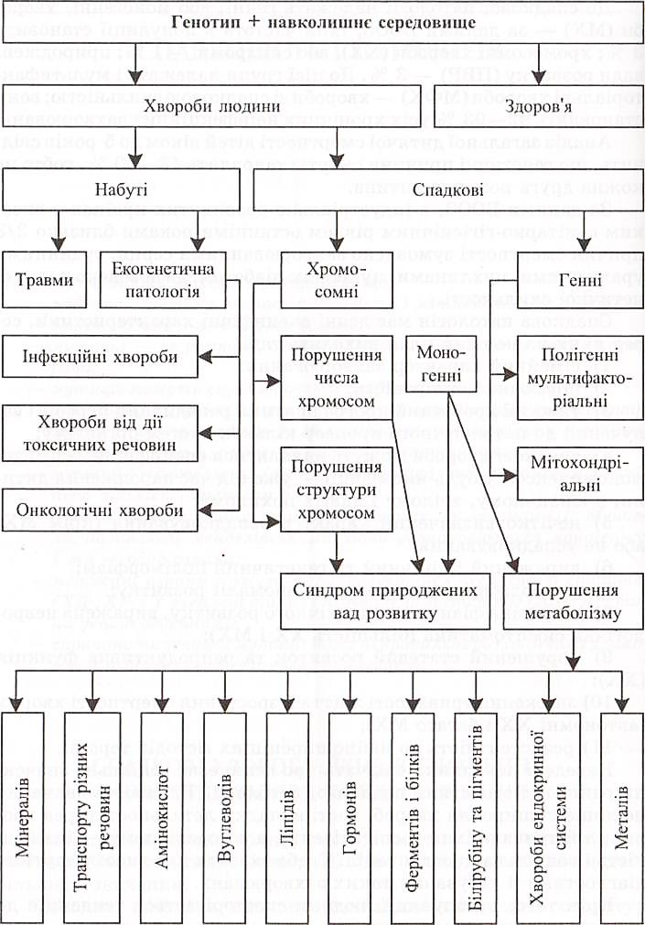

Slide 40
Усі відомі в світі захворювання поділяють на:
набуті, зумовлені чинниками навколишнього середовища (чинники ризику), — травми, опіки, відмороження; інфекційні хвороби; хвороби від токсичних речовин та онкологічні;
спадкові, спричинені патологічною спадковістю, одержаною від батьків (мутації): гемофілія, полідактилія, хвороба Дауна, фенілкетонурія тощо;
мультифакторіальні захворювання зі спадковою схильністю (цукровий діабет, бронхіальна астма, різні типи алергії, виразкова хвороба шлунка і дванадцятипалої кишки), у генезі яких поєднується взаємодія спадкових і середовищних чинників.

Slide 41
Спадкові захворювання з’являються внаслідок порушення структури (мутації) гена, хромосом (хромосомні) і зміни кількості хромосом (геномні) або функції генетичного апарату клітини. Усі спадкові захворювання можна поділити на три групи:
Моногенні, або молекулярні. Генетичне порушення пов’язане з мутацією в одиничному локусі хромосоми (мутація одного гена), наприклад фенілкетонурія, глухота, сліпота, полідактилія, гемофілія тощо.
Хромосомні. Пов’язані зі зміною структури хромосом (синдром котячого крику, транслокаційний тип хвороби Дауна та ін.) і кількості хромосом (геномні хвороби) — хвороба Дауна (трисомії 21-ї пари), синдром Клайнфельтера, синдром Шерешевського— Тернера тощо.
Полігенні, або мультифакторіальні (захворювання зі спадковою схильністю), причина їх пов’язана з мутацією кількох генів, що спричинює не патологію, а лише схильність до неї. Для того щоб ця схильність розвинулася в патологію, необхідна взаємодія генетичних і середовищних чинників. Наприклад, цукровий діабет, різні типи алергії, бронхіальна астма, виразкова хвороба шлунка та дванадцятипалої кишки тощо. У цей час відомо близько 30 000 спадкових хвороб і кількість їх постійно збільшується.

Slide 42
Генетичні хвороби соматичних клітин (онкологічні, новоутворення).
Є ще одна група хвороб, пов’язаних зі спадковістю. Ці хвороби спричинені несумісністю крові матері і плода за антигенами, які розвиваються внаслідок імунологічної реакції в матері. Наприклад, гемолітична хвороба новонароджених. Вона зумовлена несумісністю резус-негативної групи крові матері й резус-позитивної крові плода, яку він успадкував від батька (мал. 72, 73).
У разі генних захворювань каріотип клітин залишається в нормі, а в разі хромосомних (геномних) — змінюється.
Зрозуміти, наскільки захворювання залежить від спадковості, а наскільки від середовища, допомагає близнюковий метод, про що йшлося вище.
Слід пам’ятати, що спадкова патологія виявляється в різному віці. Вовча паща, сліпота, полідактилія, хвороба Дауна виявляються під час народження, хорея Гентінгтона — після 30 років, подагра — у зрілому або похилому віці.

Slide 43
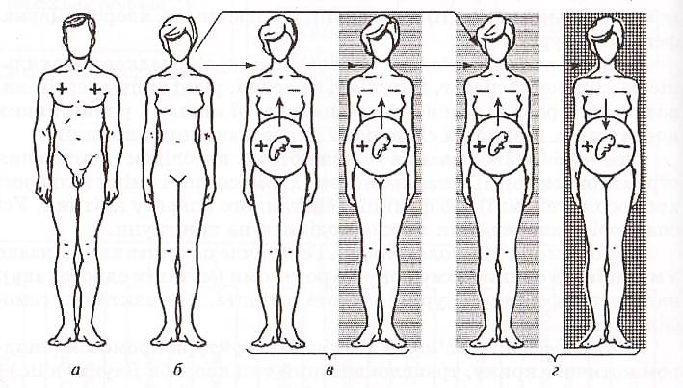
Мал. 72. Успадкування резус-фактора і гемолітичної хвороби у новонароджених: а — батько — резус-позитивний (гомозиготний; +); б — мати — резус-негативна (—); в — перша вагітність, антиген + потрапляє в материнський кровотік і спричинює утворення резус-антитіл; оскільки їх іще невелика кількість, то дитина народжується нормальною; г — друга вагітність, мати додатково імунізована плодом +, кількість резус-антитіл більша, ніж під час першої вагітності, вони потрапляють від матері в кровотік плода і руйнують його еритроцити (еритробластоз) — плід гине

Slide 44
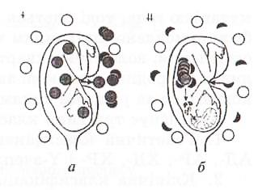
Мал. 73. Схема резус-конфлікту: а — якщо в плода кров резус-позитивна (темні круги), а в матері — резус-негативна (світлі круги); б — у матері накопичуються антитіла на резус-позитивну кров дитини, що призводить до гемолітичної хвороби

Slide 45
Як для спадкових, так і для неспадкових захворювань характерний клінічний поліморфізм. Не буває двох однакових хворих, навіть якщо вони хворіють на одне й те саме захворювання.
Поліморфізм спадкових хвороб виявляється в різний час появою симптомів або початком захворювання, різним ступенем прояву хвороби, летальний кінець також може настати в будь-який час.
Термін “спадкові хвороби” іноді плутають з терміном “природжені хвороби”. Під природженими розуміють такі хвороби, які вже існують у новонароджених (схема 24). Вони можуть бути зумовлені спадковими мутаціями і неспадковими чинниками (унаслідок порушення ембріогенезу). До останніх належать усі виражені вади розвитку неспадкового походження, які іноді є генокопіями спадкових вад розвитку. Водночас не всі спадкові хвороби виявляються відразу після народження. Дуже багато захворювань виявляються в пізнішому віці.
Термін “родинні хвороби” також не буде синонімом терміна “спадкові хвороби”.
Родинні хвороби можуть бути спадковими і неспадковими. Термін “родинні хвороби” свідчить лише, що таке захворювання трапляється серед членів однієї родини.

Slide 46
Воно може бути зумовлено мутацією гена, тоді йдеться про спадкове захворювання. А може бути зумовлено шкідливим чинником, який діє в родині: погане освітлення, вологість у квартирі, одна й та сама професійна шкідливість у родині, однакові звички тощо. Спадкові хвороби успадковуються за різними типами.
Нині існує три типи класифікацій моногенних хвороб:
Генетична класифікація враховує типи успадковування: АД-, АР-, ХД-, ХР- і У-зчеплені хвороби (табл. 31—35).
Клінічна класифікація враховує, який орган або система ушкоджені. Наприклад: спадкові хвороби опорно-рухового апарату, хвороби крові та ін.
Патогенетична класифікація враховує головну патогенетичну ланку. Наприклад: ферментопатії, комбіновані стани.

Slide 48
Частота генних мутацій
Група фахівців з Великобританії і Китаю провела перші прямі вимірювання частоти виникнення мутацій
У 1935 році один з основоположників сучасної генетики Джон Бердон Сандерсон Холдейн дав свою оцінку частоти появи генних мутацій у людей, засновану на результатах вивчення безлічі випадків захворювання на гемофілію; з розрахунків біолога випливало, що на кожні 25 мільйонів нуклеотидів генома повинна припадати одна мутація. Надалі ця цифра уточнювалася при дослідженні різних генів і порівнянні ДНК людини і шимпанзе.
Автори даної роботи довели, що перші непрямі оцінки були напрочуд точними: кожен з нас, як з'ясувалося, несе 100-200 мутацій, що відповідає появі однієї мутації на 15-30 мільйонів нуклеотидів.

Slide 49
Для проведення дослідження фахівці вибрали китайську сім'ю, яка кілька століть безвиїзно прожила в одному селі. Об'єктами вивчення стали ділянки Y-хромосоми двох далеких родичів по чоловічій лінії, яких розділяли 13 поколінь і чий загальний предок жив 200 років тому. Секвенування виконувалося за сучасною методикою на обладнанні компанії Illumina; з 10 149 085 проаналізованих букв генетичного коду збіглися 10 149 073. Провівши додатковий аналіз 12 виявлених відмінностей, автори з'ясували, що 8 з них стали наслідком культивування клітин в лабораторії, і лише чотири мутації можна було вважати природними.
«Виходить, на кожні 30 мільйонів нуклеотидів в одному поколінні доводиться одна мутація, - підсумовує координатор дослідження Кріс Тайлер-Сміт (Chris Tyler-Smith) з Інституту Сенгера (Великобританія). - Саме таких цифр ми і очікували; це обнадіює, оскільки використану нами передову технологію секвенування в подібних дослідженнях ніхто раніше не застосовував. Тепер, коли у нас з'явилася методика точної оцінки частоти мутацій, ми можемо визначити її значення в різних областях геному і з'ясувати, наскільки люди відрізняються один від одного за цим параметром ».

Slide 50
5. Генні мутації
Генні (точкові) мутації — це зміни хімічної структури гена (ділянки ДНК): заміна одного нуклеотиду іншим, вставка зайвого нуклеотиду, випадіння нуклеотиду, подвоєння нукпеотидів. Досить поширені мутації сайта сплайсингу, що порушують вирізанння інтронів з первинного транскрипту мРНК під час її дозрівання.
Нещодавно відкритий новий і зовсім несподіваний тип мутацій, що виявляється збільшенням числа повторів (найчастіше тринуклеотидних), але описано також випадки збільшення числа повторів з 5 і навіть 12 нуклеотидів, розташованих як в екзонах генів, так і інтронах. Ці мутації називають динамічними, або нестабільними.
Більшість захворювань, зумовлених мутаціями, пов'язаними з розширенням ділянки повторів, — спадкові неврологічні захворювання (хорея Гентінґтона, атаксія Фрідрейха, міотонічна дистрофія та ін.).

Slide 51
Найтиповішими генними мутаціями є заміна основ і мутації зі зсувом рамки зчитування.Розрізняють прямі й обернені генні мутації.
Більшість генів стійкі до мутацій, але окремі гени змінюються досить часто. Генні мутації можуть призвести до синтезу аномального продукту або зменшення швидкості синтезу білка.
Фенотипово генні мутації виявляються на молекулярному, клітинному, тканинному й органному рівнях. Але велика частина генних мутацій фенотипово не проявляється, оскільки більшість їх рецесивні. Будучи рецесивними, мутантні алелі можуть залишатися в популяції упродовж багатьох поколінь прихованими (гетерозиготне носійство), поки їм не вдається зустрітися, тобто опинитися в гомозиготному стані і проявитися у фенотипі. Час від часу можуть виникати і домінантні мутантні алелі, які відразу справляють фенотиповий ефект. Відома велика кількість спадковеих генних мінливостей у людини. Особливий інтерес являє ‘Габсбурська губа”. Представники імператорської династії Габсбургів мали товсту (випнуту) нижню губу і вузьку виступаючу нижню щелепу, рот при цьому залишався напіввідкритим. Першим з цією аномалією був Ернест Ліон (1377—1424). Протягом понад 500 років ця ознака успадковувалася нащадками Габебургів. Портрети та гравюри їхньої сім’ї, що збереглися, чітко ілюструють наявність цієї ознаки. Вона зумовлена домінантним геном.

Slide 52
Фердинанд І (1503—1564) — імператор Священної Римської імперії;
Рудольф II (1552—1612) — імператор Священної Римської імперії;
Карл 11(1661—1700) — король Іспанії.
Цю аномалію мав і один з останніх представників цього прізвища — Альфонс ХІІІ спанський, що помер у 1941 р.
Зміни структури гена, як правило, несприятливі, аж до загибелі організму. Генні мутації спричинюють генні хвороби, кількість яких становить близько 3500-4500 (В.П. Пішак, Ю.У. Батора). Ці хвороби називають молекулярними: фенілкетонурія, муковісцидоз, хвороба Ґоше, дальтонізм, гіпотиреоз таін. Іноді генні мутації є нейтральними або виявляються корисними для виду.

Slide 53
Генні мутації зумовлюють появу нових алелів (множинних), збільшують генофонд популяції і мають значення для еволюції.
Генофонд — сукупність генів усіх особин популяції. Шкідливі генні (рецесивні) мутації збільшують генетичний тягар, носіями якого є гетерозиготи. Кожна людина є носієм 10-12 патологічних генів. Нині людство має понад 200 млн носіїв гемоглобінопатій, 5 % — гена

Slide 54
6. АУТОСОМНО-РЕЦЕСИВНІ ХВОРОБИ
Більшість цих хвороб відносять до ензимопатій.
Ензимопатії (ферментопатії) — хвороби обміну речовин, зумовлені дефектами ферментів. Вони можуть бути набутими, які виникають унаслідок гострих і хронічних захворюваннях, та спадковими, що виникають через мутації генів і призводять до дефекту тих чи інших ферментів (залежно від того, яка мутація і якого гена виникла). Внаслідок цього фермент або змінює свою структуру і функціональні властивості, або зовсім не утворюється, що й призводить до порушення обміну речовин.
Ензимопатії — це найбільше поширена і вивчена група молекулярних (моногенних) захворювань.
Ю. І. Барашньов, Ю. Є. Вельтіщев зазначають, що загальна кількість захворювань обміну речовин із спадковим дефектом перевищує 2000.
Багато спадкових ферментопатій закінчується летально або тяжкою розумовою і фізичною інвалідизацією, що пов’язано насамперед з труднощами в діагностиці й недосконалими методами профілактики і лікування.
Серед хвороб, пов’язаних з порушенням обміну речовин, найбільшу групу становлять хвороби амінокислотного обміну.

Slide 55
Муковісцидоз (МВ)
Це поширене спадкове захворювання, при якому порушується функція органів (залоз), які виділяють секрет (слиз). Це залози дихальних шляхів і кишечника, підшлункова залоза, печінка, потові, слинні, статеві залози.
У світі приблизно 70 тис. чоловік страждають на муковісцидоз. Щорічно діагностується близько 1 тис. нових випадків захворювання. Середня тривалість життя хворих на муковісцидоз - 35 років.
У 70% випадків захворювання діагностується в дитячому віці (до 2 років): виявляється дефект (мутація) в гені, що регулює вироблення білка, від якого залежить переміщення хлору і натрію через мембрани клітин. При муковісцидозі воно порушене, тому залози пацієнта починають виробляти густий, в'язкого секрет.

Slide 56
В Україні частота муковісцидозу становить 1 на 2300 новонароджених, тобто, кожний рік народжується 250-300 хворих дітей. У світі щороку реєструють більш 45000 випадків муковісцидозу у дітей. Частота носіїв гена муковісцидозу – 3-4%. Всього на земній кулі близько 275 млн людей-носіїв цього гена.
Причиною характерних патологічних змін в організмі хворого є наявність мутацій в обох алелях гена, локалізованого на довгому плечі хромосоми 7 (7q31). Цей ген контролює синтез трансмембранного регуляторного білка муковісцидозу (CFTR), який функціонує, як регульований циклічним аденозинмонофосфатом хлорний канал на апікальній поверхні епітеліальних клітин. Основний ферментативний дефект при МВ невідомий. Є докази, що це спадкова хвороба, яка передається по аутосомно-рецесивному типу.
Лікування хворих на муковісцидоз повинно проводитись протягом усього життя. Особлива увага має бути звернена на дієто-, ферменто-, і вітамінотерапію. Рекомендується багата на жири і багата на білки дієта та частіше вживання продуктів.

Slide 58
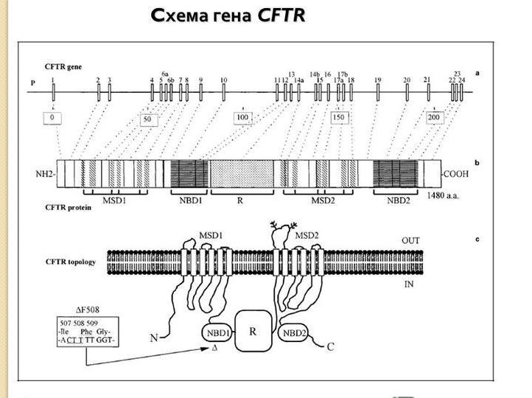

Slide 59
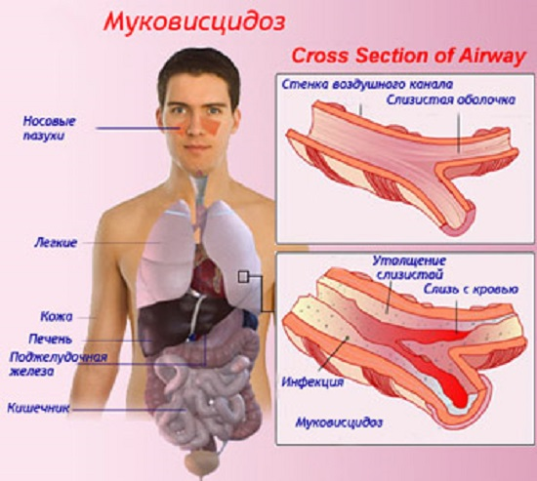
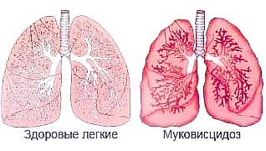
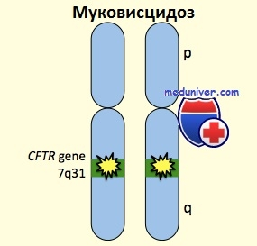

Slide 60
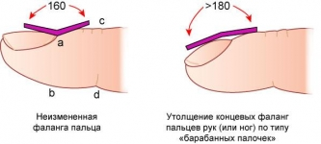
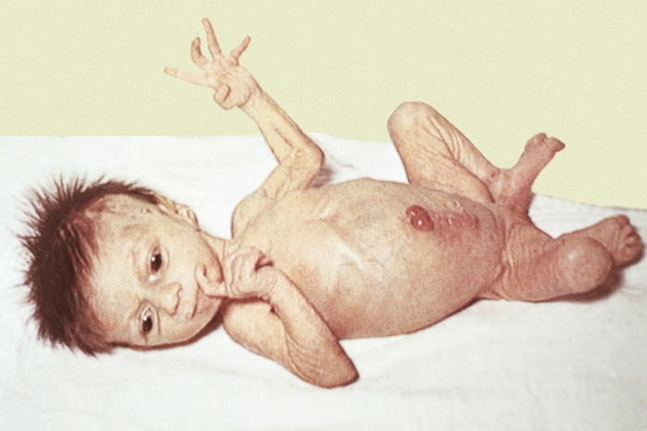
Дитина з муковісцидозом

Slide 61
Адреногенітальний синдром
Прикладом гетерогенних захворювань, зумовлених генетичними дефектами метаболізму андрогенних гормонів, що належить до спадкових дефектів обміну стероїдів, є адреногенітальний синдром (АГС). Описано 5 форм цієї патології, усі вони успадковуються за АР-типом. Захворювання починається в період внутрішньоутробного розвитку.
У новонароджених дівчаток спостерігається маскулінізація, гіперпігментація, зниження рівня статевого хроматину при нормальному каріотипі. Без специфічного гормонального лікування вторинний статевий розвиток не настає.
У хлопчиків, навпаки, першим клінічним симптомом є передчасний статевий розвиток, низький зріст. Порушення метаболізму андрогенних гормонів при цьому синдромі призводить до розвитку АГС з утратою солі або без неї — проста вірильна форма. При АГС з утратою солі у хворих повністю відсутній (через мутацію гена), внаслідок чого й порушується обмін солі, що призводить до частого блювання, дегідратації, тахікардії, гіпонатріємії, гіперкаліємії, відригування, сонливості, втрати маси тіла.

Slide 62
Проста вірильна форма характеризується прогресуючою вірилізацією, прискореним соматичним розвитком у перші роки життя, підвищеною екскрецією гормонів надниркових залоз. Діагноз у період новонародженості та в ранньому дитинстві можна запідозрити тільки в дівчаток через неправильну будову зовнішніх статевих органів (мал. 82, а, б). Симптоми вірилізації зовнішніх геніталій варіюють від незначної гіперплазії клітора до правильно сформованого статевого члена, з відкриттям сечовипускального каналу на голівці, з наявністю калитки, але з відсутністю в ній тестикул. Внутрішні статеві органи сформовані правильно й відповідають біологічний статі (каріотип 46, XX). Вони представлені маткою та яєчниками. Правильне визначення статі дитини в перші дні життя дає змогу в подальшому уникнути тяжких формальностей, пов’язаних зі зміною статі.
У хлопчиків цей діагноз можна передбачити лише в 3—6-річному віці, коли починається передчасний статевий розвиток — гіперпігментується калитка, з’являється оволосіння зовнішніх статевих органів, грубшає голос (мал. 84, в). У перше 10-річчя життя діти, хворі на АГС, значно випереджують своїх однолітків у рості, потім темпи росту знижуються. Зріст дорослих людей з цим захворюванням без відповідного лікування становить близько 140 см.
Пізня форма проявляється в пубертальний період. У дівчат виникає незначна гіперплазія клітора, гірсутизм, прискорення кісткового віку, різні порушення менструального циклу. Симптомами захворювання у хлопчиків можуть бути передчасне оволосіння зовнішніх статевих органів та зниження темпів росту внаслідок раннього закриття зон росту.

Slide 63
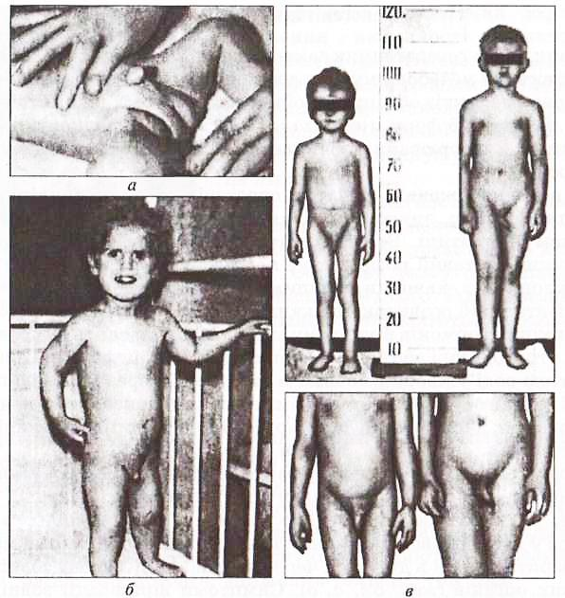
Мал. 82. Адреногенітальний синдром: а — новонароджена дівчинка з двоїстою будовою статевих органів; б — дівчинка у віці 1,5 року з вірилізацією зовнішніх статевих органів; в — хлопчик віком 6 років (праворуч — випередження статевого і фізичного розвитку; ліворуч — здорова дитина)

Slide 64
Адреногенітальний синдром
Вроджена гіперплазія кори наднирників патологічного стану, пов'язаного з надлишковим виділенням корою наднирників чоловічих статевих гормонів.
Тип спадкування — аутосомно-рецесивний. Популяційна частота — 1 на 5000–10000 новонароджених (класична форма); 1 на 27–333 залежно від популяції (некласична форма).
Ген, мутації в якому призводять до розвитку АГС, локалізований на хромосомі 6. Ген 21-гідроксилази (CYP21OHB — активний ген) розташовується поруч з неактивним псевдогенов (CYP21OHA). Наявність поруч з кодований геном гомологічною ДНК-послідовності часто призводить до порушення спарювання хромосом в мейозі і, як наслідок, до зміни гена (переміщення фрагмента активного гена на псевдоген, або делеція частини активного гена). В обох випадках функція активного гена порушується.
30% виявлених мутацій становить делеція гену CYP21OHB.

Slide 65
У хворих адреногенітальним синдромом порушується синтез ферменту 21-гідроксилази, який бере участь в продукції гормонів кори надниркових залоз. В результаті відбувається різке збільшення вироблення андрогенів, яке часто починається ще внутрішньоутробно. Прояви маскулінізації у дівчаток варіюють: у новонароджених можуть відзначатися як помірне збільшення клітора, так і формування чоловічих зовнішніх статевих органів і передміхурової залози.

Slide 67
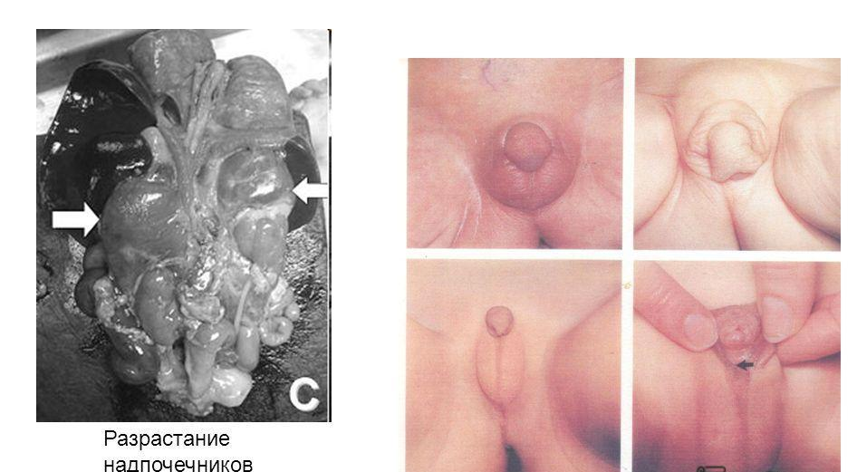
При адреногенітальному синдромі у дівчат спостерігається подвійна будова статевих органів –жіночого деморфізм

Slide 68
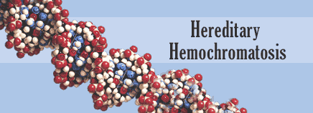
Гемохроматоз
Аутосомно - рецесивний спадкове захворювання,яке зустрічається серед чоловіків в кілька разів частіше, ніж серед жінок. Виникає при порушенні обміну надходження заліза, в результаті чого цей елемент починає накопичуватися в органах, порушуючи їх нормальне функціонування.
Залізо поглинається з їжі і надмірно накопичується в органах і тканинах: печінці, підшлунковій залозі, міокарді, селезінці, шкірі, ендокринних залозах та інших місцях. Надмірне накопичення заліза в організмі може спровокувати розвиток ряду захворювань: цироз печінки, серцева недостатність, цукровий діабет, артрит.

Slide 69
Розрізняють первинний :
- класичний,
- генетичний,
- вроджений,
- бронзовий діабет,
- пігментний цироз печінки,
вторинний гемохроматоз:
- пов'язаний з повторними кризами гемолітичної і мегалобластної анемій,
- багаторазовими переливання крові,
- неправильним лікуванням препаратами.
Гемохроматоз розвивається в результаті:
Мутації гена, зчепленого з А-локусом комплексу HFE на короткому плечі 6-ї хромосоми - C282Y (заміщення цистеїну на тирозин)
Мутації гена, що знаходиться на короткому плечі 6-ї хромосоми - H63D (заміщення гістидина на аспартат)

Slide 70
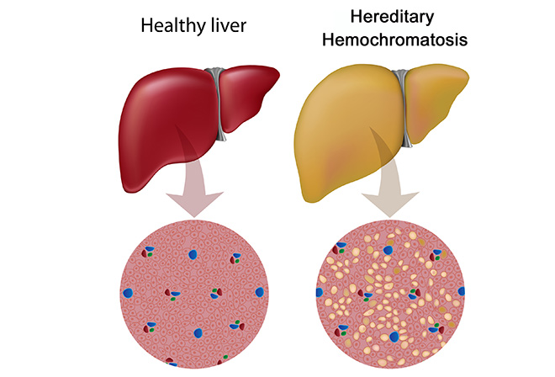

Slide 71
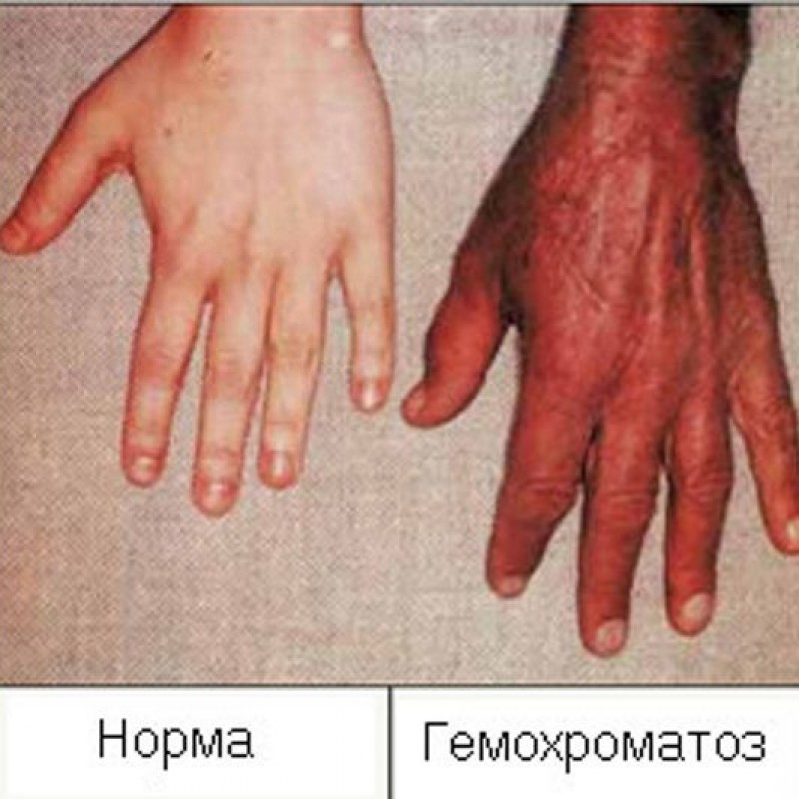

Slide 72
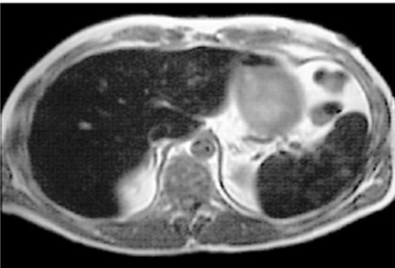
МРТ дослідження
Гемохроматоз печінки та селезінки

Slide 73
Фенілкетонурія
Фенілкетонурія (ФКУ) — найпоширеніша серед АР-захворювань. Частота, з якою трапляється у світі ця хвороба, варіює в межах 1:2000—1:25 000. Середня частота в Європі — 1:7800, а в АР Крим — 1:5000 — 1:6000. Уперше описав ФКУ в Японії та Фінляндії лікар І. Феллінг (1934). Понад 1 % людей слов’янського походження є носіями мутантного гена. Хвороба майже не трапляється серед євреїв та негрів.
ФКУ — захворювання, зумовлене природженим дефектом фенілаланінгідроксилази, внаслідок чого амінокислота фенілаланін не може пройти процес перетворення: тирозин — тироксин — меланін і адреналін. Фенілаланін накопичується в рідинах організму, в яких утворюються кетонокислоти. Вони накопичуються в організмі й стають токсичними продуктами для нервової системи, особливо для клітин мозку та його кори. Усе це спричинює затримку розвитку головного мозку, а також руйнування його клітин. У дитини розвивається тяжкий ступінь розумової відсталості (схема 26).
Недостатність тирозину призводить до зменшення утворення адреналіну і меланіну, тому в разі такого захворювання спостерігаються депігментація волосся, райдужки. У людей з таким захворюванням світла шкіра, світле волосся й блакитні очі (фенотипно — блакитноокі блондини). Хвороба розвивається повільно й підступно. Дитина з ФКУ народжується здоровою. Це пояснюється тим, що відбувається вирівнювання ензимопатичного дефіциту в період внутрішньоутробного життя через ензими матері, які проникають крізь плаценту.

Slide 74
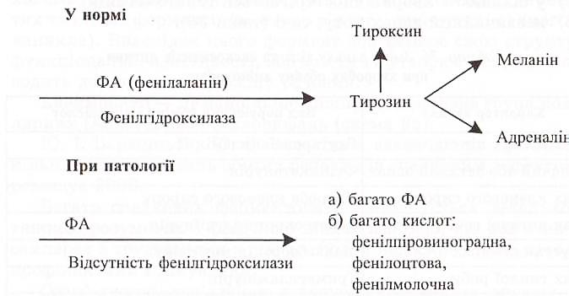
Патогенез фенілкетонурії

Slide 75
Але з перших тижнів життя в новонародженого розвиваються клінічні ознаки неврологічної патології: підвищена збудливість, посилені сухожилкові рефлекси, гіпертонус м’язів, тремтіння, судомні напади у вигляді кивків, диспепсія, зміни шкіри за типом екземи.
Таким чином, особливо важливе зна­чення має рання діагностика ФКУ і відповідне лікування суворою дієтою (всі продукти не повинні містити фенілаланіну).
Діагностика ФКУ: проведення тесту Гатрі в пологовому будинку дає змогу перевірити майже всіх новонароджених. Але деяких дітей не встигають обстежити, оскільки вони раніше 4-ї доби життя потрапляють до інших відділень, а іноді їх з різних причин виписують без обстеження.
Щоб не пропустити виявлення хвороби, медичні працівники повинні попереджати всіх батьків новонароджених про можливі наслідки непроходження тесту на ФКУ. Для цього потрібно обов’язково перевірити, чи є на обмінній карті позначка про аналіз крові на ФКУ. Якщо її немає, необхідно терміново здати кров дитини на аналіз.
У разі класичної ФКУ з першого тижня життя різко підвищується рівень фенілаланіну в сироватці крові.
Для діагностики ФКУ застосовують сучасний, екологічно чистий, кількісний флюорометричний метод на приладі “Флюороскан-2”. За допомогою цього методу проводять контроль за лікуванням ФКУ.

Slide 76
Основне завдання лікування захворювання — не допустити розумової та фізичної неповноцінності дитини. Тому найголовнішим у лікуванні ФКУ є принцип гомеостатичності дієтотерапії. Вміст фенілаланіну в їжі має бути не більшим ніж 21 % вікової фізіоло­гічної норми. Ця норма дає змогу запобігти як патологічному прояву хвороби, так і порушенням фізичного розвитку.
У дітей з раннім виявленням і вчасно розпочатим лікуванням хвороби прогнози сприятливі. Розумовий і фізичний розвиток таких дітей упродовж усього періоду лікування залишається нормальним. Без проведення дієтотерапії в 100 % випадків розвивається тяжка розумова відсталість, ідіотія. На думку одних вчених, припиняти лікування можна у віці 4-6 років. Це безпечно і не викликає побоювань щодо подальшого нормального розвитку дитини. Інші вважають, що припиняти лікування в дошкільному віці передчасно, оскільки це може спричинити психічну деградацію пацієнтів.
Лікування хворих з незворотними ушкодженнями центральної системи — неможливе й неефективне.
Близькими до ФКУ є інші захворювання, зумовлені порушеннями обміну фенілаланіну. Це — алкаптонурія, альбінізм

Slide 79
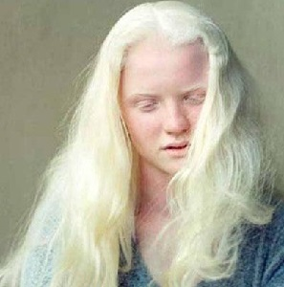
Хвороба пов’язана із значним порушенням обміну амінокислоти фенілаланіну ,яка у здорової дитини під впливом ферменту фенілаланінгідроксилази перетворюється в тирозин,а остання – в тироксин,меланін,адреналін

Slide 80
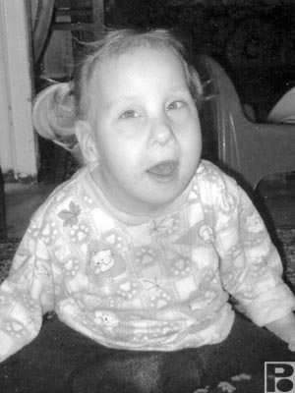
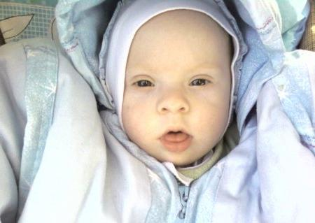
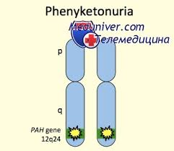

Slide 81
Галактоземія
Це досить рідкісне моногенне захворювання за АР-типом (1:30 000—1:180 000). Галактоземія пов’язана з непереносимістю новонародженими грудного молока. Під час вигодовування в дитини порушується обмін молочного цукру галактози. У нормі галактоза за допомогою ферменту галактозо-1-фосфат-уридинтрансферази перетворюється в організмі на галактозо-1-фосфат, який потім перетворюється на глюкозо-6-фосфат, що входить до метаболічного циклу глюкози.
У разі галактоземії, внаслідок мутації гена, в дитини спостерігається недостатність ферменту, що зумовлює накопичення надмірної кількості галактозо-1-фосфату та інших продуктів неповного розпаду лактози, які є токсичними для тканин організму. Новонароджений, який здавався здоровим, втрачає апетит, у нього починаються діарея, здуття живота. Перші симптоми виявляються відразу після першого годування грудним молоком. З’являються блювання, пронос. Зменшується маса тіла, розвиваються жовтяниця, катаракта, гепатомегалія, анемія, мікроцефалія, з’являються кровотечі й геморагії на шкірі, часто бувають судоми, в подальшому — ознаки цирозу печінки й відставання в психічному розвитку.

Slide 82
Якщо не буде належного лікування, такі діти вмирають у перші місяці життя. Таким чином, життя цих дітей залежить від ранньої діагностики захворювання.
Різні типи галактоземії й труднощі біохімічної діагностики ускладнюють своєчасне розпізнавання цієї патології. Найнадійнішими діагностичними методами є виявлення галактози в крові за допомогою хроматографії на папері, а також пряме визначення активності галактозо-1-фосфат-уридинтрансферази в еритроцитах та виявлення галактози в сечі.
Ранню діагностику проводять також на ауксотрофних мікробах (несуть мутацію, яка робить його нездатним до синтезу потрібних речовин). Лікують галактоземію спеціальною дієтою (без галактози) або припиняють годувати грудним молоком, замінюючи його білковими гідролізатами, білковими препаратами, які не містять лактози: “Енфаміл”, “Соя”, “Нутраміген”, “Нутрисоя”, “Мимілак-ізоміл”, “Просоял”. Пізніше дають яйця, рослинні жири, соєве молоко, овочеві, м’ясні страви.

Slide 85
Целіакія
Моногенне спадкове захворювання, що трапляється з частотою 1:3000. Пов’язане з деформацією ферментів, які розщеплюють гліадин — частину білка глютену, який входить до складу всіх зернових (пшениці, вівса).
Захворювання проявляється діареєю, зневодненням організму через порушення функції всмоктування харчових речовин у кишках. Діти стають дратливими, худнуть. Патологія проявляється після введення догодовування у вигляді каш, хліба.
Уже існують нові сорти зернових, що не містять гліадину, з яких виготовляють продукти для дітей, хворих на целіакію.

Slide 86
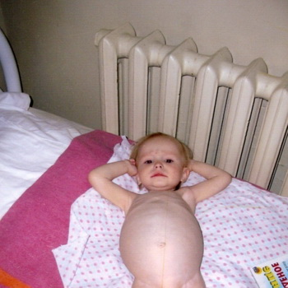

Slide 87
Хвороба Тея—Сакса
Це моногенна хвороба, одна з форм ідіотії (рання, дитяча). Характеризується клінічно прогресуючим зниженням гостроти зору, прогресуючою деградацією інтелекту, судомами та іншими неврологічними симптомами. У віці 4-6 міс раніше активна дитина втрачає рухливість, цікавість до оточення, не впізнає батьків, припиняє гратися, сміятися, не фіксує погляду, сліпне. Відзначається гіперреакція на звук (аж до тонічних судом). На очному дні визначається симптом вишневої кісточки; наявна атрофія зорового нерва. Хвороба швидко прогресує, і через 1,5—2 роки від початку захворювання дитина помирає.

Slide 89
7. АУТОСОМНО-ДОМІНАНТНІ ХВОРОБИ
Це хвороби, які виникають унаслідок домінантних мутацій в аутосомах. Один із батьків хворої дитини, як правило, також хворий. Хвороба трапляється в кожному поколінні. Патологічний ген проявляється як в гомозиготному (АА), так і в гетерозиготному (Аа) стані. У гомозигот перебіг хвороб тяжчий.

Slide 90
Спадкові захворювання м’язового і нервово-м’язового апарату
Прогресуючі м’язові дистрофії, або міопатії, з’являються через генетичні порушення самих м’язів. Одне з найімовірніших пояснень цієї аномалії — теорія генетичного ушкодження мембран м’язових клітин, унаслідок чого клітини не утримують у цитоплазмі ферментів та амінокислот, необхідних для синтезу білка (у міофібрилах).
За наявності таких захворювань м’язи поступово атрофуються, у них зникають рефлексії.
Спадково-дегенеративні захворювання нервової системи: хорея Гентінгтона, мозочкова атаксія тощо.

Slide 91
Спадкові захворювання опорно-рухового апарату
Полідактилія. Зумовлена полідактилія аутосомним домінантним геном. Ступінь вираженості ознаки може дуже варіювати: шість пальців може бути на всіх кінцівках або тільки на одній, на двох, на трьох. Цю аномалію спостерігали здавна. Існувало повір’я, що багатопалість пов’язана з “нечистою силою”. Інквізиція переслідувала таких людей.
Хондродистрофія (ахондропластична карликовість) — загальне захворювання кісткової системи: порушення росту епіфізарних хрящів трубчастих кісток, деформація основи черепа і носової кістки. Ця патологія призводить до формування непропорційно коротких кінцівок за нормальних розмірів тулуба й непропорційно великої голови.

Slide 92
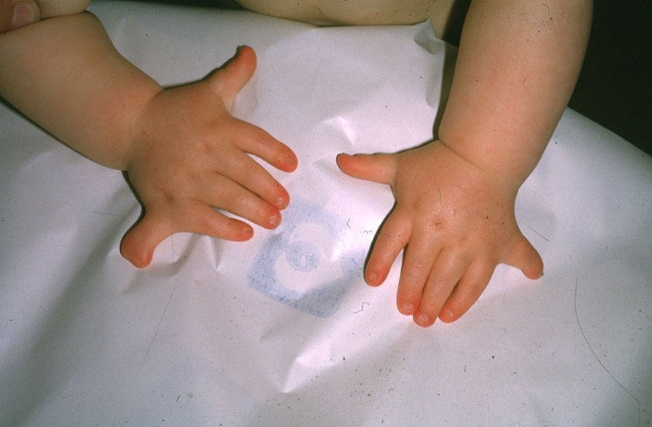
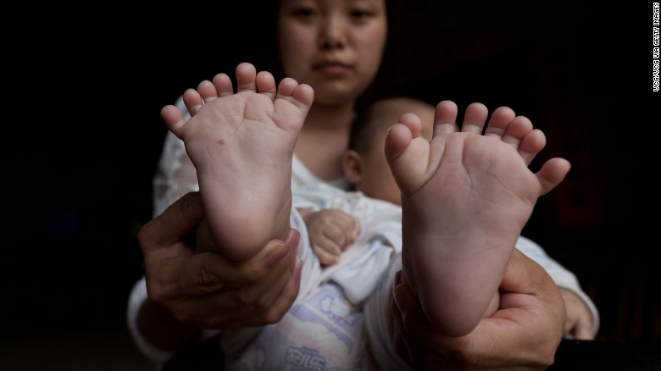

Slide 94
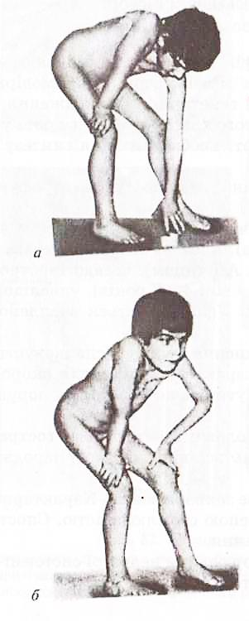
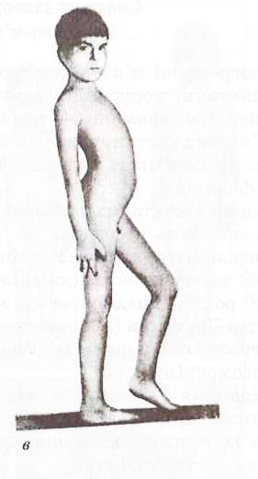
М’язова дистрофія Дюшена: а, 6 — псевдогіпертрофія литкових м’язів: ряд послідовних рухів для прийняття вертикального положення (“симптом сходи”); в — виражений поперековий лордоз

Slide 95
В окремих випадках тулуб і голова можуть бути нормальними. Опуклий лоб і сідлоподібне перенісся — теж характерні риси для людини з такою патологією. Кістки стають товстими, часто викривлені.
Захворювання успадковуються за АД-типом з повною пенетрантністю.
Іншим прикладом спадкових захворювань, за яких уражається опорно-руховий апарат, є остеогенез. Ріст трубчастих кісток у довжину за рахунок епіфізарних хрящів залишається нормальним, а в товщину за рахунок періосту і кісткового мозку — різко обмежений. Кістки тонкі, й навіть незначні травми призводять до переломів. Досить часто діти вже народжуються із множинними переломами або переломи з’являються пізніше. Недостатнє відкладання солей у кістковій тканині призводить до того, що кістки стають м’якими, і це спричинює викривлення кінцівок, особливо ніг. Такі діти народжуються маленькими. Вони мають блакитні білкові оболонки.
Опорно-руховий апарат уражається в разі багатьох спадкових захворювань. Водночас із руховим апаратом уражуються й інші органи та системи.
Хондродистрофія й незакінчений остеогенез належать до захворювань, які уражають переважно опорно-руховий апарат, а не інші органи.

Slide 96
Синдром Марфана. У 1896 р. французький педіатр А. Марфан описав худу 5-річну дівчинку з незвичайно тонкими і довгими кінцівками та назвав цей синдром Pattes d’araignee. Атар (1902) назвав його арахнодактилією (пальці павука) і доліхостеномієлією (від грец. dolicos — довгі, sténos — тонкі, melis — кінцівки). Ці терміни поширені, незважаючи на те що такий синдром трапляється не в усіх пацієнтів. Причина — мутація гена, який розташований у довгому плечі хромосоми 15. Другу, найвідомішу назву цієї хвороби — синдром Марфана — запропонував Бергер (1915). Характерними ознаками синдрому є високий зріст при відносно короткому тулубі, непропорційно довгі кінцівки (занадто довгі “пальці павука”), арахнодактилія, розмах рук перевищує довжину тіла, астенічна будова тіла, підвивих і вивих кришталика, відшарування сітківки, міопія, різноманітні види гриж, вузьке обличчя з подовженим виступаючим носом, лійкоподібна форма грудей, аневризма аорти, часто сколіоз, кіфоз, гіперрухливість суглобів, клишоногість, гігантизм. Такі люди характеризуються психічною нестійкістю, найчастіше — психічно ненормальні, але в рідкісних випадках, за певного поєднання з іншими генами, люди із синдромом Марфана виявляють високий інтелект. Явні ознаки синдрому Марфана були яскраво виражені в таких видатних осіб, як Ніколо Паганіні, Авраам Лінкольн,Шарль де Голль, К. Чуковський, JI. Ландау, майже доведено, що синдром Марфана був у Кюхельбекера. Всі наявні ознаки синдрому Марфана були в письменника Ганса Христіана Андерсена. Успадковується за АД-типом з високою пенетрантністю і різною експресивністю. Трапляється з частотою 1:2500—1:10 000.

Slide 97
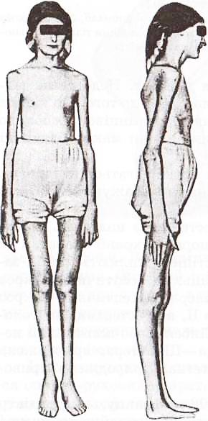

Slide 99
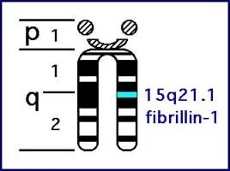
Причиною патології є мутація гену фібриліну FBN1

Slide 101
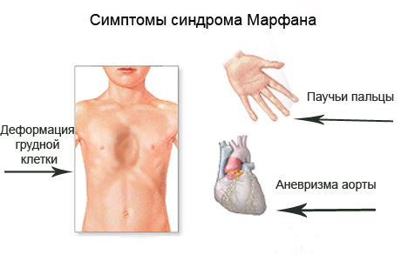

Slide 102
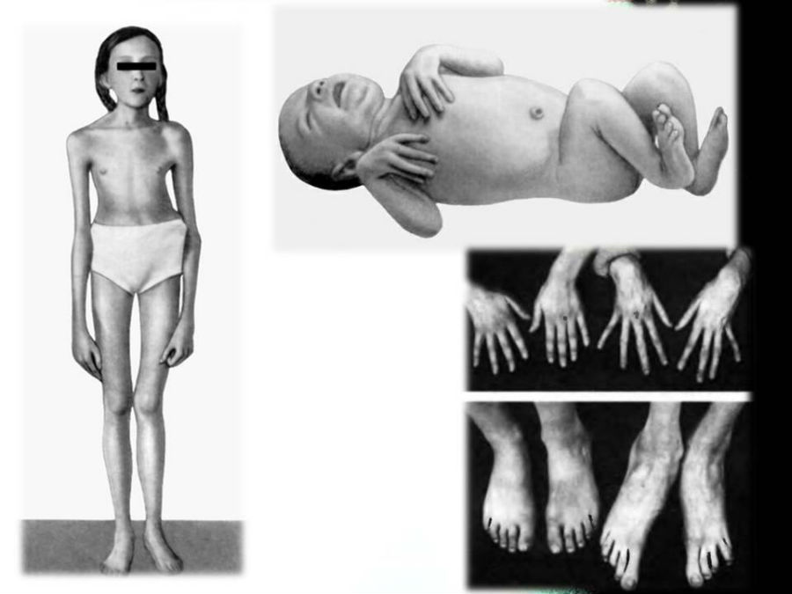

Slide 103
Хорея Гентінгтона. Захворювання призводить до необоротної деградації мозку, є одним із найтяжчих.
Основними ознаками захворювання є хорея й деменція. Спостерігаються гіперкінези кінцівок, тулуба й обличчя, які посилюються під час спроб здійснити спрямовану дію. Хода у хворого невпевнена, під час ходіння він човгає ногами. Мова ускладнена. Деменція з’являється незалежно від того, чи є порушення рухливості. У деяких випадках вона може бути основним симптомом. Іноді деменція з’являється через кілька місяців або років після початку гіперкінетичних порушень. Захворювання прогресує протягом 10—20 років.

Slide 104
Вік, на який припадає початок захворювання, зазвичай 35—40 років. Але відомі випадки, коли захворювання почалося в дитячому віці або, навпаки, в 50—60 років. Існує форма хореї Гентінгтона, за якої порушення рухів нагадують паркінсонізм. Захворювання в такій формі починається в дитинстві.
Хорея Гентінгтона буває з частотою 2—6:100 000. Успадковується за АД-типом з високою пенетрантністю. Специфічного лікування не існує. Застосовують симптоматичне лікування

Slide 105
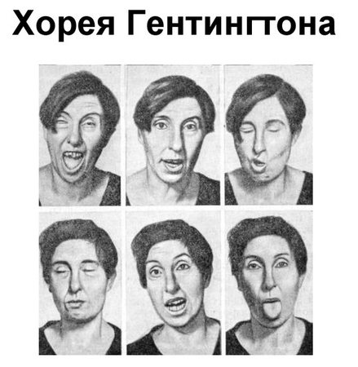
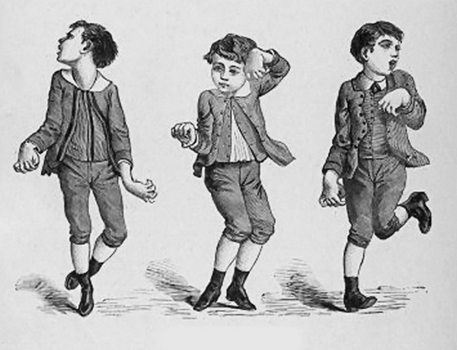

Slide 106
Синдром Мориса. Це генна хвороба, яка виникає внаслідок дефекту гена, що кодує клітинний рецептор чоловічого статевого гормону тестостерону.
У ряді досліджень відмічено виняткову діловитість, фізичну й розумову енергію жінок із тестикулярною фемінізацією (симптом Мориса) -— спадковою не чуттєвістю периферійних тканин до маскулінуючої дії чоловічого гормону сім’яників.
Усі клітини такого ембріона мають статеві хромосоми X і У. Такий хромосомний набір визначає, поряд із наявністю жіночих гормонів, підвищений вміст у крові чоловічого статевого гормону тестостерону. Однак оскільки клітинні рецептори для тестостерону відсутні, він сприймається клітинами, на які діють тільки жіночі гормони, які змушують зародок розвиватися “в жіночий бік”.
Урешті решт на світ з’являється псевдогермафродит, який має чоловічий статевий набір хромосом, однак виглядає як дівчинка. В її тілі під час ембріогенезу встигають сформуватися сім’яники, але вони не опускаються в калитку (через її відсутність) і залишаються в черевній порожнині, що нерідко призводить до пахових гриж. Калитка та яєчники повністю відсутні, що неминуче призводить до повного безпліддя, хоча не виключає більш менш нормального статевого життя

Slide 107
Отже, синдром Мориса не може розглядатися як вроджене порушення, що успадковується. З вірогідністю близько 1:65 000 він виникає в кожному новому поколінні внаслідок випадкових генетичних порушень.
Псевдогермафродитизм мав би спричинювати найтяжчі психічні травми, проте емоційна стійкість цих хворих, їхня життєлюбність, різноманітна активність, фізична й розумова, енергія просто вражають. Наприклад, за фізіологічною силою, швидкістю, спритністю вони настільки переважають фізіологічно нормальних дівчат і жінок, що підлягають виключенню з жіночих спортивних змагань (осіб із синдромом Мориса легко визначити через відсутність статевого хроматину в мазках слизової оболонки рота).
Незважаючи на рідкісність синдрому, він виявляється майже в 1 % видатних спортсменок, тобто в 600 разів частіше, ніж можна було б очікувати, якщо б він не стимулював виняткового фізичного і психічного розвитку.
Гігантизм при синдромі Мориса кидається в очі й простежується в нащадках, тоді як тестикулярна фемінізація інтимна й хворі на неї нащадків не залишають. Тим дивніше, що все ж в історії є одна дівчина-героїня, яка здійснила надзвичайно багато.

Slide 108
Жанна д’Арк (1412—1432) була високою на зріст, міцно складена, винятково сильна, але струнка й з тонкою жіночою талією. Її обличчя теж було дуже красивим. Загальна будова тіла характеризувалася дещо чоловічими пропорціями. Вона дуже любила фізичні й військові вправи, охоче носила чоловічий одяг. У неї ніколи не було менструацій, що дає нам змогу в сукупності з іншими особливостями через п’ять із половиною століть упевнено встановити Жанні д’Арк діагноз тестикулярної фемінізації — синдрому Мориса. І основна загадка цієї героїні, величезної гордості Франції, що круто змінила хід історії, зберегла для людства одну з найсильніших націй, пояснюється за допомогою природничо-наукового методу генетичного аналізу.

Slide 109
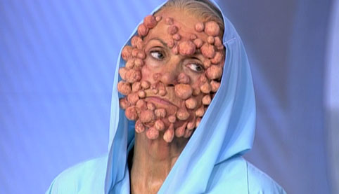
Нейрофіброматоз
Генетичне спадкове захворюваня,при якому з нервової тканини утворюються пухлини (нейрофіброми), які можуть бути як доброякісними так і можуть завдати серйозної шкоди організму через стиснення нервів та інших тканин. Розлад впливає на всі клітини нервового гребеня (клітини Швана, шванівські клітини). Клітинні елементи цих типів клітин надмірно розмножуються по всьому організму, утворюючи пухлини.
Аутосомно-домінантне захворювання, тобто якщо особа успадкує навіть одну копію дефектного гена , то у неї цей розлад все одно буде розвиватися. Так, якщо тільки один із батьків має нейрофіброматоз, то його (її) діти мають 50% вірогідність розвитку розладу.

Slide 110
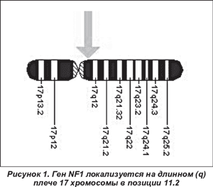

Slide 111
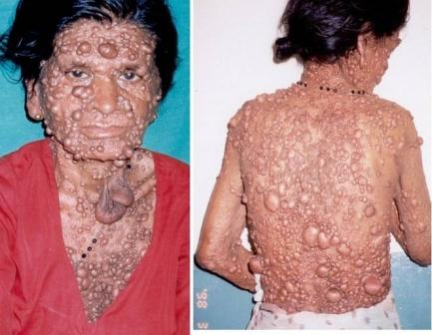
Класифікація - Нейрофіброматоз 1 типу (NF 1) - також відомий як "хвороба фон Реклінгхаузена" є найбільш поширеною формою NF, на яку припадає близько 90% випадків. - Нейрофіброматоз 2 типу (також відомий як "центральний нейрофіброматоз«) – виникає в результаті мутації гену merlin (інша назва якого "schwannomin" або NР2),
- Шваноматоз викликають мутації в 17 і 22 хромосомах

Slide 113
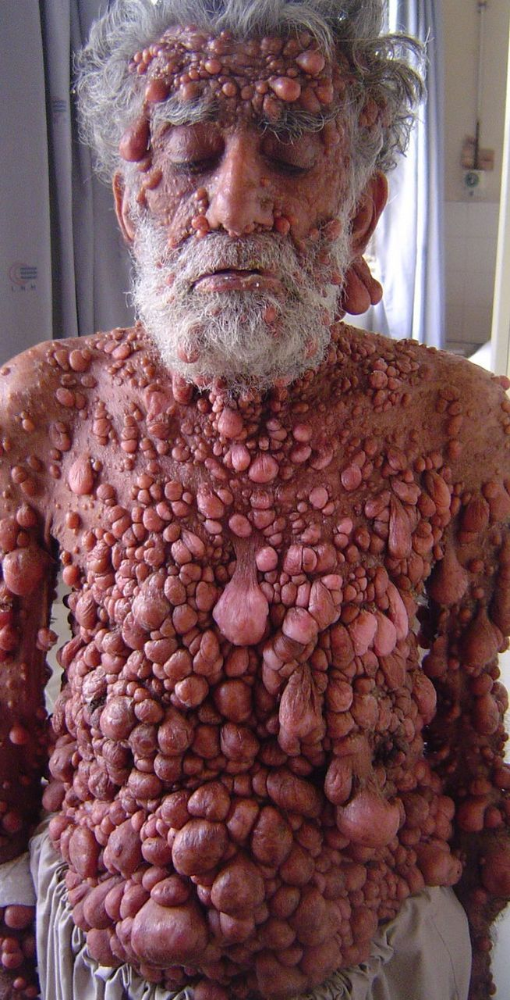
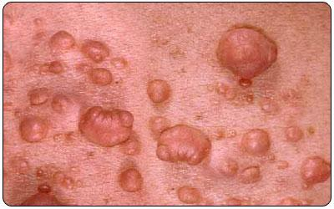
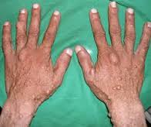

Slide 114
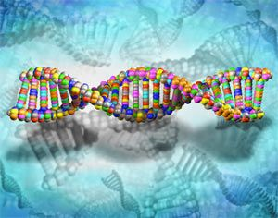
Генних захворювань нараховують понад 3500. Близько 5% дітей народжуються з генетичними дефектами. Генні хвороби складають 8% всіх вад розвитку людини.
В теперішній час з'явилася можливість запобігання багатьох спадкових хвороб, і необхідно щоб кожний знав про те чим він ризикує і якими можливостями вибору розпоряджується. Ці можливості включають вибір чоловіка (жінки); різні перевірочні іспити дозволяють виявити чи є ви носієм генетичного захворювання; аналізи і перевірки під час вагітності для діагностики особливих відхилень дитини; медико - генетичні консультації з прагненням виявлення ризику, якому піддаєтесь ви самі і наскільки великий ризик, що ваша дитина народиться з відхиленнями. Найголовніше при цьому вміти бачити речі у перспективі, оскільки біля 96% усіх дітей народжуються вільними від спадкових хвороб, серйозних природжених відхилень чи розумової відсталості.

Slide 115
8. СПАДКОВІ ХВОРОБИ ЕРИТРОНУ

Slide 116
НЕСФЕРОЦИТАРНІ АНЕМІЇ
До особливостей цієї групи захворювань, які відрізняють їх від інших гемолітичних анемій, треба віднести відсутність чутливості еритроцитів до осмотичного шоку, збереження нормальної форми еритроцитів і структури гемоглобінів. Найбільш поширена причина несфероцитарних анемій – дефекти в генах еритроцитарних ферментів (глюкозо-6-фосфат-дегідрогенази, піруваткінази, фосфо-фруктокінази, гексокінази, гексофостизомерази і інші).

Slide 117
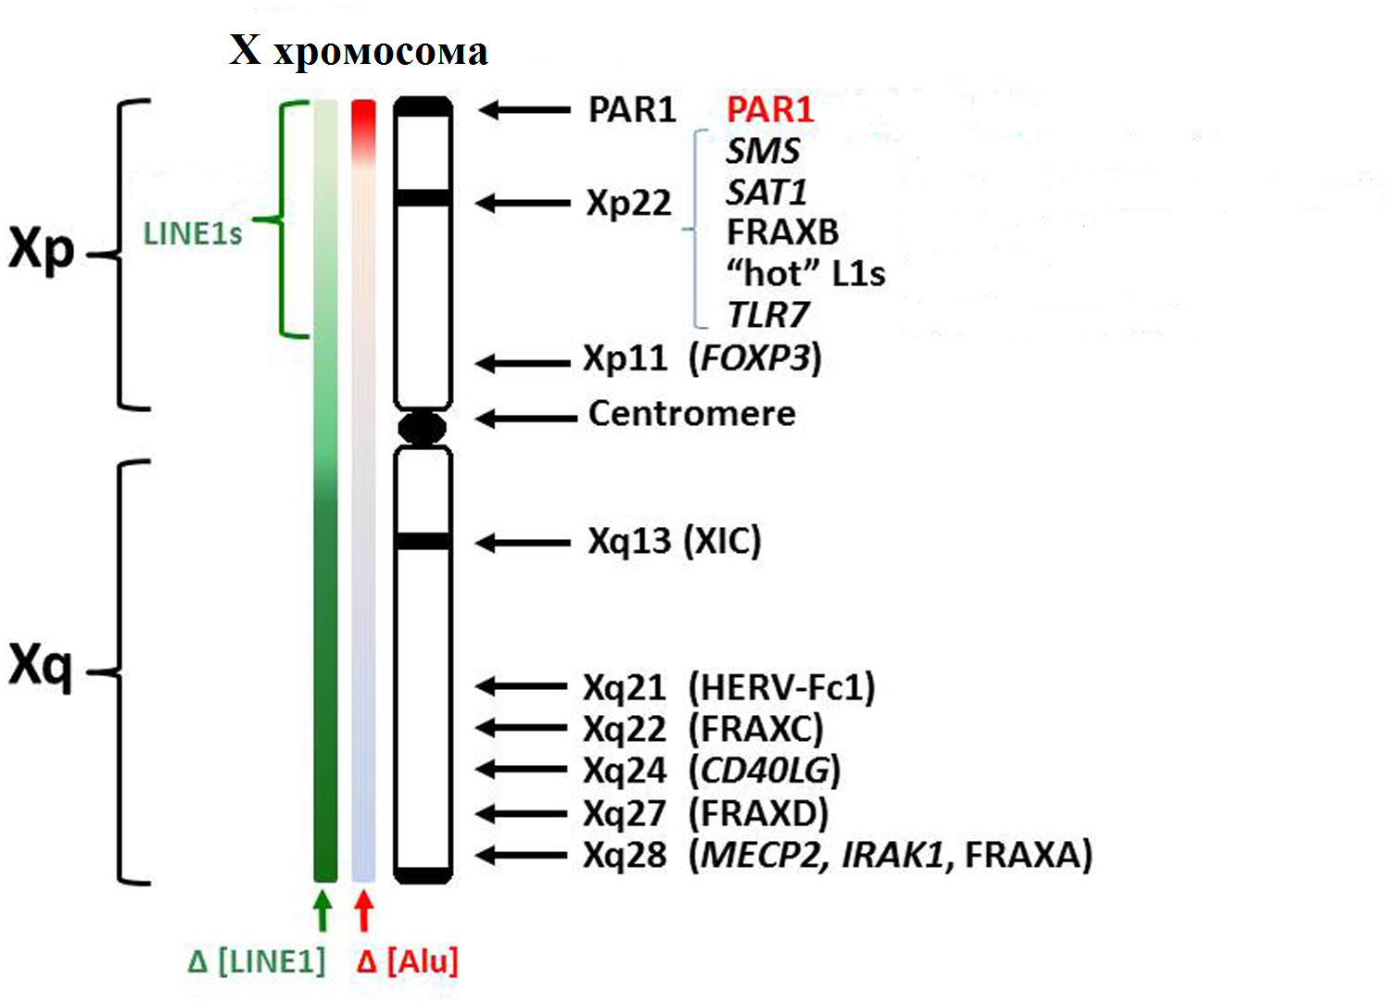
Недостатність глюкозо-6-фосфат-дегідрогенази (ОМІМ: 305900)
Захворювання успадковується по Х-зчепленому рецесивному типу. Показано, що близько 100 млн. людей на Земному шарі несуть мутацію в гені Г6ФД. Ген Г6ФД локалізований в області хромосоми Xq28 і містить 13 екзонів. В основі патогенезу захворювання лежить зниження активності фермента Г6ФД. Клінічна картина характеризується жовтяницею, ознобом, лихоманкою, головним болем, блювотою, які виникають після попадання в організм пошкоджуючого агента.

Slide 118
СФЕРОЦИТАРНІ ГЕМОЛІТИЧНІ АНЕМІЇ
Це група захворювань, загальною ознакою яких являється с одного боку гемоліз еритроцитів, а з іншого - реактивно посилений еритропоез. При вивченні мазків крові хворого виявляють еритроцити аномальної структури (сфероцитарні, мішенєподібні, серповидні і інші). Збільшення кількості продуктів розпаду еритроцитів проявляється жовтим фарбуванням шкіри і слизових і підвищеною концентрацією в крові непрямого білірубіну і заліза. В цій групі можна виділити дві підгрупи − гемоглобінопатії, обумовлені зміною структури гемоглобіну, і мембранопатії пов'язані з аномалією білкових і ліпідних компонентів еритроцитарної мембрани.

Slide 119
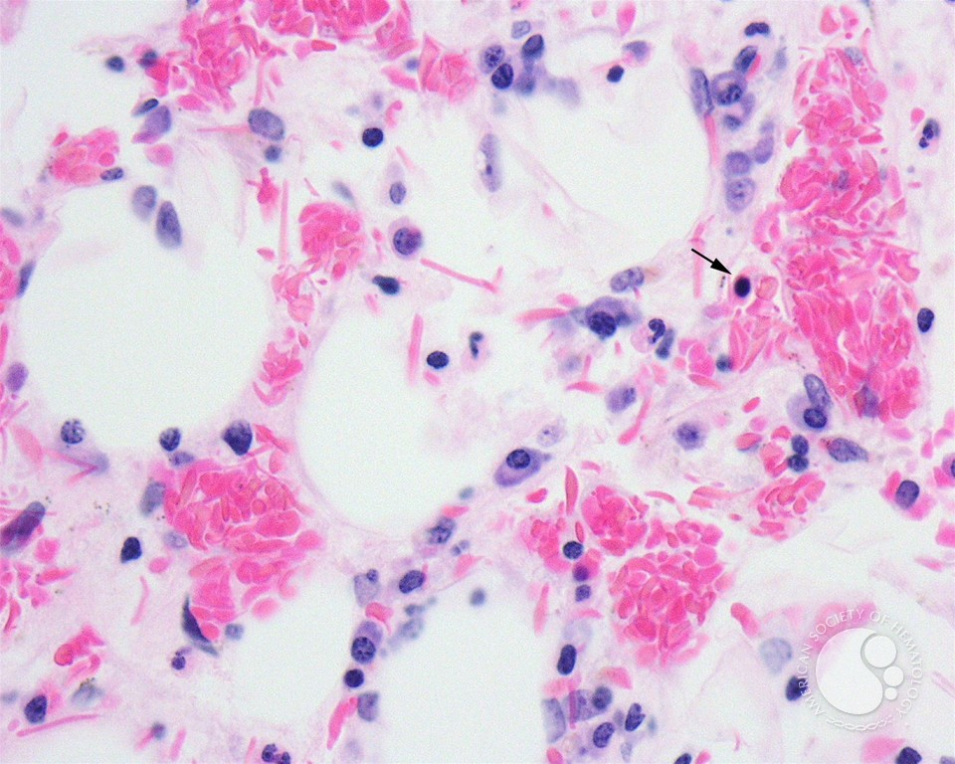
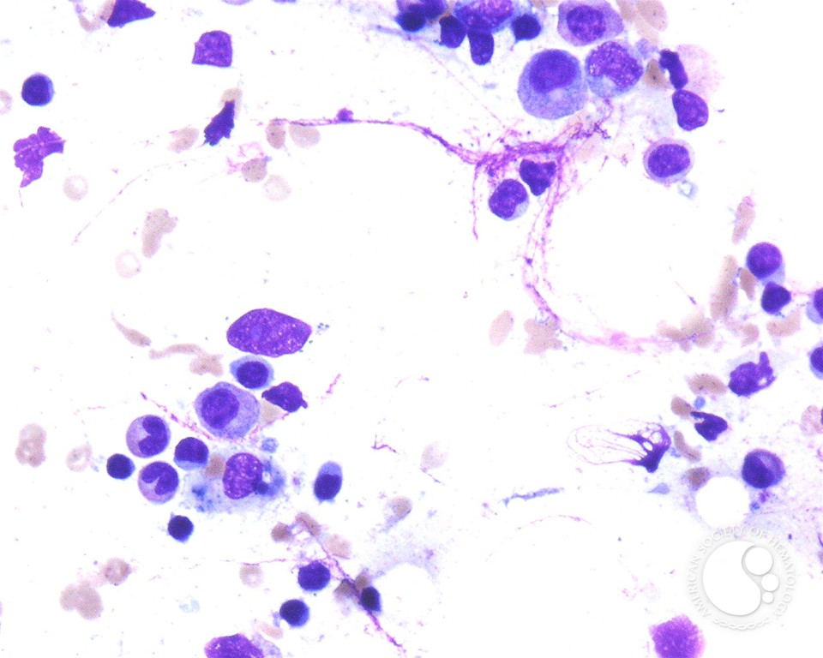
ГЕМОГЛОБІНОПАТІЇ
Група спадкових захворювань, етологічним фактором яких являються мутації в генах, які кодують поліпептидні ланцюги глобінових білків.

Slide 120
Існує багато генетичних механізмів виникнення захворювань цієї групи, обумовлених особливостями розташування генів глобінових білків і складним контролем їх транскрипції. Для α-ланцюга існує два дуплікованих гени, розташованих на хромосомі 16p13.3-pter-(α1 і α2). Гени β-глобінового ланцюга утворюють на хромосомі 11p15.4-15.5 кластер. Послідовність генів відповідає етапам їх експресії від періода ємбріогенезу до дорослого віку − першим розташовується ген ε- ланцюга, потім два гени γ-ланцюгів (γ-G і γ-А), δ і β. Продукти цих генів разом з α-глобіновим ланцюгом формують різні типи гемоглобінів. Черговість такої експресії регулюється генами контролюючих регіонів розташованих в промоторних ділянках на деякій відстані від 5’-кінця цього кластера. При наявності мутацій, які обумовлюють зниження або повну зупинку експресії того або іншого ланцюга, виникає підвищена експресія інших генів кластера. В результаті утворюються гемоглобіни, не властиві цьому віковому періоду. Захворювання, при яких кількість α- або β- глобінів зменшені або вони повністю відсутні або замінені в молекулі гемоглобіну іншими ланцюгами (наприклад, α- або β- глобінів зменшена або вони повністю відсутні і замінені в молекулі гемоглобіну іншими ланцюгами (наприклад, γ або δ) називають середземноморськими лихоманками, або таласеміями. В залежності від порушення синтеза α- або β- таласемії.

Slide 121
α− таласемія (ОМІМ: 141850)

Slide 122
β− таласемія (ОМІМ: 141900)

Slide 123
Один із рідкісних варіантів β-таласемії пов’язаний з персистуванням фетального гемоглобіну. При якому не відбувається його заміна на гемоглобін дорослого. Відомо декілька типів персистуючого фетального гемоглобіна:
гемоглобін представлений двома γ-ланцюгами (G і A), при цьому δ- і β- ланцюги відсутні;
гемоглобін в основному представлений γG- і δ- ланцюгами, при цьому ген β-ланцюга функціонально активний.
гемоглобін представлений γG- і γА- ланцюгами, а β- ланцюг відсутній.
Показано, що також виникнення симптомів таласемії ( так званих γ-,δ-, β-таласемій) може бути обумовлено делецією в регуляторному елементі глобінових генів. Передбачається, що цей регіон, LCR, знаходиться на відстані 100 т. п. н. від кластера глобінових генів і контролює його експресію в ході розвитку.

Slide 124
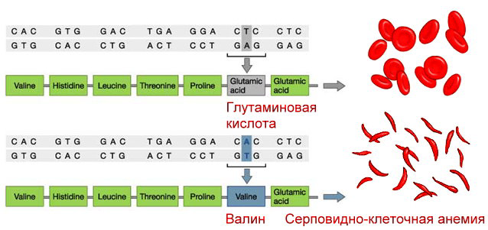
Серповидноклітинна анемія
Серповидноклітинна анемія (СА) − група генетично гетерогенних захворювань, які виникають у гомо- і гетерозигот по мутації в гені β-глобіна, яка детермінує серповидну форму еритроцитів. Причиною утворення гемоглобігу S являється точкова мутація, в результаті якої в 6-му положенні поліпептидного ланцюга β-глобіна амінокислота валін замінюється на глутамін. Ця заміна призводить до зниженої розчинності гемоглобіна і підвищення його полімеризації, що в свою чергу обумовлює зміну форми еритроцита на серповидну. Такі еритроцити стають ригідними. Втрачають пластичність, закупорюють дрібні судини і гемолізуються.

Slide 125
Еритроцитарні мембранопатії

Slide 127
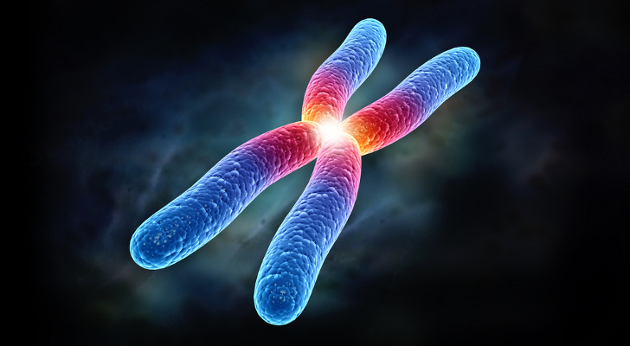
Хромосомні хвороби у людини.

Slide 128
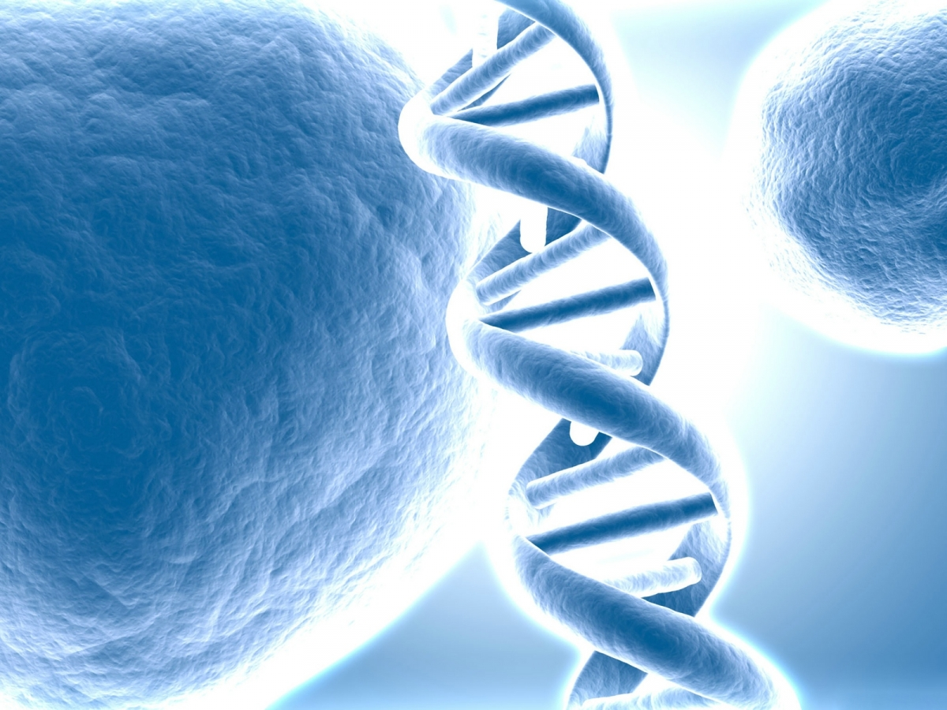
Хромосомні хвороби – велика група природжених спадкових хвороб, які клінічно характеризуються множинними вадами розвитку, в основі яких лежать числові або структурні зміни хромосом.
Найбільш повні дані про частоту і розповсюдження хромосомних хвороб можна отримати на основі цитогенетичних досліджень спонтанних абортів, мертвонароджених і новонароджених з природженими вадами розвитку.
Хромосомні аберації (порушення):
Серед новонароджених зустрічаються приблизно в 1 % дітей
Серед дітей, які народилися із затримкою психомоторного розвитку і які мають вади розвитку – від 10 до 30 %.
Більш як 50 % спонтанних абортів в 1 триместрі вагітності пов’язані з хромосомними абераціями.
У хворих з порушенням статевої диференціації від 20 до 50 %.
У хворих з первинною і вторинною аменореєю від 10 до 50 %.
Структурні хромосомні перебудови у 5 % подружніх пар є причиною звичного не виношування вагітності.

Slide 130
Так, втрата (делеція) невеликої ділянки 21-ї хромосоми в людини спричинює тяжке захворювання крові — гострий лейкоз, втрата короткого плеча 5-ї пари призводить до синдрому котячого крику. Типові ознаки синдрому: незвичний крик дитини, який нагадує нявчання кота, мікроцефалія, розумова відсталість, антимонголоїдний розріз очей, косоокість, мала маса тіла новонародженого, м’язова гіпотонія, місяцеподібне обличчя, низько розміщені і деформовані вуха, аномалії розвитку нирок, серця, скелета, коротка шия, часто пахові грижі.
При синдромі делецїї довгого плеча 18-ї пари спостерігаються мікроцефалія, глибока розумова відсталість, аномалії статевих органів, дисморфії обличчя, глибоко посаджені деформовані очі, деформовані вушні раковини, довгі руки з конусоподібними пальцями, вади серця, нирок.

Slide 131
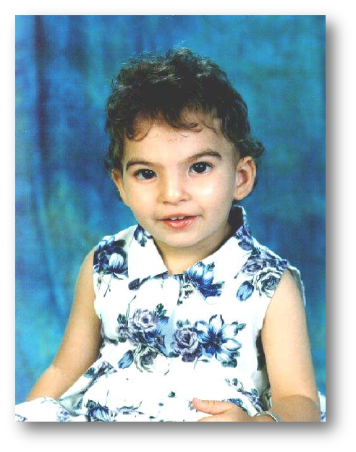
Синдром «кошачого крику»
В основі делеція короткого плеча 5-ї хромосоми.Вперше описаний Леженом у 1963 р.
Ознака синдрому - незвичайний плач дітей, що нагадує муркотіння або крик кішки.Це пов’язано із патологією гортані або голосових зв’язок. Однак із віком цей крик зникає.
Клінічна картина синдрому значно варіює. Найбільш типовим, окрім «кошачого крику», є розумова та фізична недорозвиненість, мікроцефалія (аномально зменшена голова)
Характерний зовнішній вигляд хворих:
Місяцеподібне обличчя (лялькове)
мікрогенія (малі розміри верхньої щелепи)
епікант монгольська складка
високе піднебіння
плоска спинка носу
косоокість (страбізм)
вушні раковини
розташовані низько і деформовані.

Slide 133
Геномні мутації
Геномні мутації виникають унаслідок зміни геному, що призводить до зміни каріотипу.
Геном — сукупність генів гаплоїдного набору хромосом. У 2001 р. геном людини було розшифровано, побудовано карти всіх хромосом людини, стали відомі гени багатьох спадкових хвороб людини.
Зміни каріотипу, кратні або некратні гаплоїдному числу хромотом, називають геномними мутаціями. Виникають вони внаслідок порушення розходження хромосом у процесі мейозу або мітозу.

Slide 135
Синдром Дауна(трисомія за 21 хромосомою, монголізм)
Одна з найпоширеніших патологій людини. Каріотип хворих – 47, ХХ, 21+ або 47, ХY, 21+. Зустрічається у новонароджених із частотою 1: 700-800
Частота народження дітей із хворобою Дауна залежить від віку матері і в меншій мірі від віку батька. Ризик народження хворої дитини матір'ю у віці 40-60 р. у 16 разів вищий ніж у віці 20-24 роки. Висока частота дітей із синдромом Дауна (біля 2%) спостерігається у ранонароджуючих жінок (до 18 років). Цитогенетичні варіанти синдрома Дауна різноманітні
◻ основну питому вагу (94-95%) складають випадки простої повної трисомії 21 як наслідок нерозходження хромосом у мейозі. При цьому материнський внесок нерозходження у ці гаметичні форми хвороби становить 80%, а батьківський лише 20%. Причини такої різниці не відомі
◻ невелика (біля 2 %) частка дітей із синдромом Дауна мозаїчної форми (47+21/46)
◻ 3-4% хворих із синдромом Дауна мають транслокаційну форму трисомії по типу робертсоновських транслокацій між акроцентриками (D/21 і G/21). Майже 50% транслокаційних форм успадковується від батьків носіїів і 50% транслокації, що виникли de novo

Slide 136
Співвідношення хворих хлопчиків та дівчаток серед новонароджених становить 1:1
Ознаки синдрому помітні вже при народженні і пізнішепроявляються більш чітко
Хворі зазвичай невисокого зросту , відрізняються
слабоумством . У них характерна зовнішність:
◻ монголоїдний розріз очей
◻ кругле сплощене обличчя
◻ короткий ніс
◻ пласке перенісся
◻ епікант (напівмісяцева вертикальна складка у
внутрішнього кута ока)
◻ маленькі деформовані вуха
◻ напіввідкритий рот із ледь висунутим язиком і нижньою щелепою, що висувається

Slide 137
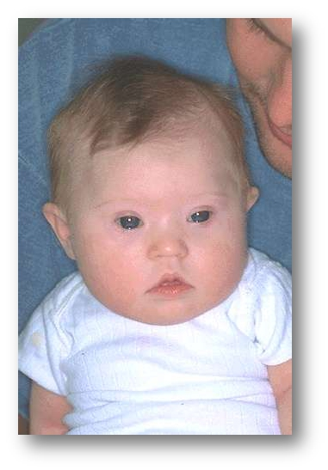
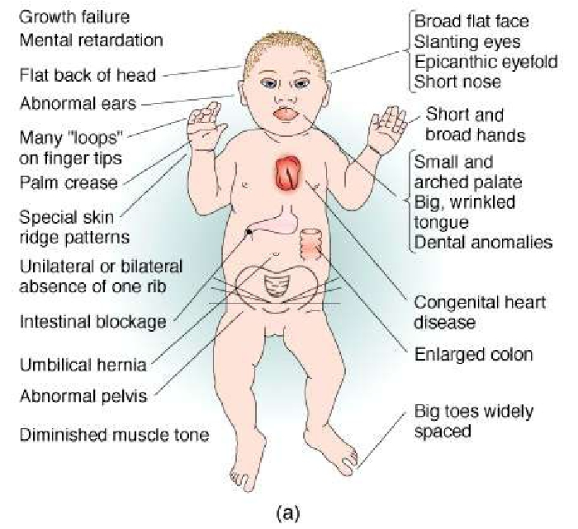

Slide 138
Хвороба Дауна
Описана англійським лікарем Л.Дауном у 1866 році як різновид розумової відсталості.
Клінічні ознаки:
у дiтей - брахіцефалія (100%), монголоїдний розріз очей (90%), епікантус (90%), м'язова гіпотонія (80%), макроглосія (75%),плями Брашфільда ​​на райдужці (50%), аномалії вух, косоокість, широке перенісся,
маленьке підборіддя, коротка шия, дерматогліфіка,
чотирьохпальцева ладонна складка, відсутність підошовних завитків (подушечок пальців стопи), зближення (аж до злиття) 2-3 згинальних складок мізинця, стеноз або атрезія дванадцятипалої кишки, відсутність анального отвору, хвороба Хіршспрунга у 2-3% дітей, затримка психомоторного розвитку (може не проявлятися до 1 року), підвищена сприйнятливість до інфекцій;
у дорослих - Більшість проявів м'якше, зберігається брахицефалия. У пацієнтів відзначають затримку пізнавальної функції (IQ - 40-45), хоча індивідуальність і комунікабельність збережені.
Після 35 років розвивається деменція. Більшість пацієнтів здатні до самообслуговування. Деякі мають роботу, хоча потребують опіки. У окремих пацієнтів спостерігають аутичні нахили,
Чоловіки завжди безплідні (відсутній сперматогенез).

Slide 139
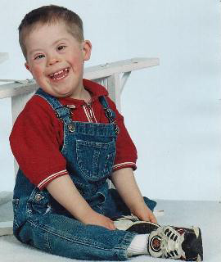
Дитина з синдром Дауна

Slide 140
Класичний варіант виникає в результаті трисомії по 21 парі хромосом, його каріотип – 47,ХУ(ХХ)+21. Трисомія є наслідком нерозходження 21 пари хромосом в анафазі. Характерні особливості цього варіанту приведені нижче.
За останні 50 років частота синдрому сильно зросла і складає 1-2/1000.
У сім'ї реєструється тільки один хворий, повторні випадки дуже рідкісні.
Хворі із синдромом Дауна обов'язково безплідні.
Тривалість життя хворих укорочена. Третя частина дітей вмирає до кінця першого року життя, ще половина – до кінця третього року. Ті, що залишилися в живих, старіють раніше, ніж здорові люди.
Хворі із синдромом Дауна у 20 разів частіше хворіють на гострий лейкоз, ніж люди без синдрому Дауна.
Стандартний варіант хвороби Дауна по спадковості не передається.

Slide 141
Транслокаційний варіант відрізняється тим, що загальна кількість хромосом не змінюється.
Хвороба виникає тому, що на одну з хромосом (13-15-у у жінок і 22-у у чоловіків) переноситься фрагмент сестринської 21-ої хромосоми.
Хворіють діти батьків і молодого, і старшого віку.
Транслокаційний синдром Дауна може передаватися по спадковості.
Ще один варіант хвороби – на грунті мозаїцизму (Mos 46/47).
Це результат нерозходження 21-ої пари хромосом на початкових етапах ембріонального розвитку. В організмі таких хворих перемішані клітини з нормальним каріотипом (46, ХY) і клітини з аномальним каріотипом (47, ХY +21).
Клініка хвороби стерта. Зазвичай знаходять лише фізичні дефекти. Мозаїки серед хворих з синдромом Дауна складають 2 %.

Slide 142
Частота - 1 на 650 живонароджених (загальна частота в популяції вище, враховуючи, що понад 23 уражених плодів гинуть внутрішньоутробно). Частота збільшується з материнським віком, що підтверджено даними амніоцентезу (особливо різко після 30 років).
• трисомія 21: у 90-95% пацієнтів у всіх клітинах виявляють зайву 21 хромосому
• незбалансована транслокація 21: у 5% пацієнтів довге плече 21 хромосоми транслоцюється на іншу хромосому, як правило, на 14.
Серед транслокаційних трисомій 1/2 - знову виникли, 1/2 - наслідок збалансованої транслокації в одного з батьків
• мозаїчна трисомія 21: у 1-5% пацієнтів виявляють 2 і більше популяції клітин: як правило, нормальну і трисомію 21 (клінічні прояви зазвичай менш виражені). Патоморфологія. Після 20 років у 100% пацієнтів в головному мозку виявляють бляшки, характерні для хвороби Альцгеймера.

Slide 143
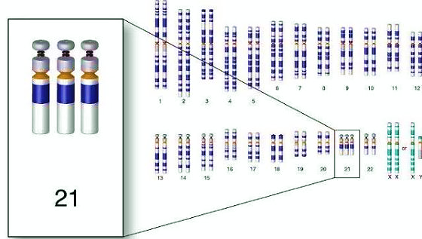
Синдром Дауна (трисомія по хромосомі 21) - одна з форм геномної патології, при якій найчастіше каріотип представлено 47 хромосомами замість нормальних 46, оскільки хромосоми 21-й пари, замість нормальних двох, представлені трьома копіями

Slide 144
Синдром трисомїi 21 (синдром Дауна):
А – загальний вид хворого; Б – карiотип хворого

Slide 145
Жiнка з синдромом Дауна у вiцi 38 рокiв
Карiотип при транслокацiонному синдромiї Дауна
(одна 21- ша хромосома приєднана до 15- хромосоми – вказано стрiлкою)

Slide 146
Іспанець Пабло Пінеда - це перша в Європі людина з синдромом Дауна, що здобула вищу освіту.
«Таку дитину потрібно виховувати як дитину, а не як інваліда. Батьки повинні розмовляти з нею, оскільки найлютіший ворог дітей з синдромом Дауна - тиша. Такі діти не повинні мати комплексів. Батьки повинні завжди бути з ними, повинні показувати, що це їхня дитина»- говорить Пінеда.

Slide 147
Синдром Едвардса
Генетичне захворювання, викликане потроєнням 18 пари хромосом і характеризується численними вадами розвитку. Каріотип 47, ХХ, 18+ або 47, ХY, 18+
Співвідношення хлопчиків та дівчаток 1:3.
Даний синдром був вперше описаний в 1960 році і названий на честь вченого Джона Едвардса.
Синдром Едвардса є досить рідкісною патологією (в середньому 1 випадок на 5000-7000 вагітностей).
Виділяють три види синдрому Едвардса відповідно до ступеня змін хромосомного набору:
Повна трисомія 18 пари (повна зайва хромосома в кожній клітині організму). Зустрічається в 95% випадків;
Транслокацiя 18 пари хромосом (міститься тільки частина додаткової хромосоми). Зустрічається в 2% випадків;
Мозаїчна форма (повна хромосома міститься не в усіх клітинах організму). Зустрічається в 3% випадків.

Slide 148
Найхарактернішими особливостями синдрома є зміни мозкового черепа і обличчя, дефекти опорно-рухового апарату, серцево-судинної системи і статевих органів Зовнішня картина порушень різноманітна: маленький рот, вузькі і короткі очні щілини, косоокість, низькорозташовані і деформовані вуха, вивернута нижня губа, коротка і складчаста шия, потилиця, що видається, подовжений череп Відзначається флексорне положення кистей, аномально розвинуті стопи, клишоногість та ін. Для синдрома характерні дефекти сечової системи, вади серця 90% дітей із синдромом Едвардса гинуть до 1 року. Причиною смерті стають пневмонії, кишкова непрохідність, серцево-судинна недостатність

Slide 151
Клінічна картина :
Низька вага при народженні незалежно від терміну вагітності;
Характерні зміни голови: деформований маленький череп, маленький лоб і рот, звужені очі, неправильної форми вуха і ін .; мікрогнатія (дефекти верхньої і нижньої щелеп). Обличчя має неправильну форму, сформований неправильний присмак; «вовча паща» і «заяча губа». Ущелини зустрічаються не у всіх дітей;
Множинні вади розвитку серцево-судинної, сечовивідної і травної систем; порушення рефлексу смоктання і ковтання (виникають великі складнощі з годуванням);
Патології статевих органів (у дівчаток - збільшення клітора, у хлопчиків - аномалії статевого члена, дефекти розташування яєчок);
Пороки розвитку опорно-рухового апарату (клишоногість, зрощення пальців на ногах);
Практично повна відсутність фізичного і розумового розвитку.

Slide 152
Синдром трисомії 18
(синдром Едвардса) :
А - зовнішній вигляд хворого;
Б - каріотип хворого при трисомії в групі Е:
I -черепно-ліцевиеаномаліі,
II - характерне розташування пальців на кистях хворого

Slide 153
Прояви синдрому Едвардса

Slide 154
УЗД - один з методів, що дозволяє припустити синдром Едвардса

Slide 155
Синдром Патау (трисомія 13)
Захворювання людини, що характеризується наявністю в клітинах додаткової хромосоми 13.
Трисомія 13 вперше описана Еразмусом Бартоліном в 1657 році. Хромосомну природу захворювання виявив доктор Клаус Патау в 1960 році. Захворювання названо в його честь. Синдром Патау також був описаний для племен з островів Тихого океану. Вважається, що ці випадки були викликані радіаційним зараженням, що з'явилися в результаті випробувань ядерної зброї в регіоні.
Зустрічається з частотою 1: 7000-1: 14000.
Є два цитогенетичних варіанти синдрому Патау:
проста трисомія
і робертсоновська транслокация.
Інші цитогенетичні варіанти (мозаїцизм, ізохромосома, неробертсоновська транслокацiя) виявлені, але вони зустрічаються вкрай рідко.
Клінічна і патологоанатомічна картини простих трисомних форм і транслокаційних не відрізняється. 75% випадків трисомії хромосоми 13 обумовлено появою додаткової хромосоми 13.

Slide 156
Між частотою виникнення синдрому Патау і віком матері простежується залежність, хоча і менш сувора, ніж в разі синдрому Дауна.
25% випадків СП - наслідок транслокацiї з залученням хромосом 13-й пари, в тому числі в трьох з чотирьох таких випадків мутація de novo. У чверті випадків транслокацiя з залученням хромосом 13-й пари має спадковий характер зi зворотнiм ризиком 14%.
Співвідношення статей при синдромі Патау близько до 1: 1.
Діти з синдромом Патау народжуються з істинною пренатальною гіпоплазією (на 25 - 30% нижче середніх величин), яку не можна пояснити невеликою недоношенностью (середній термін вагітності 38,5 тижнів).
Характерним ускладненням вагітності
при виношуванні плоду з синдромом
Патау є багатоводдя: воно зустрічається
майже в 50% випадків синдрому Патау.

Slide 157
При синдромі Патау спостерігаються важкі вроджені вади.
Діти з синдромом Патау народжуються з масою тіла нижче норми (2500 г). У них виявляються : помірна мікроцефалія, порушення розвитку різних відділів ЦНС, низький скошений лоб, звужені очні щілини, відстань між якими зменшено, мiкрофтальмiя і колобома, помутніння рогівки, запале перенісся, широка основа носа, деформовані вушні раковини, ущелина верхньої губи та піднебіння, полідактилія, флексорне положення кистей, коротка шия.
У 80% новонароджених зустрічаються пороки розвитку серця: дефекти міжшлуночкової та міжпередсердної перегородок, транспозиції судин і ін. Спостерігаються фіброкістознi зміни підшлункової залози, додаткові селезінки, ембріональна пупкова грижа. Нирки збільшені, мають підвищену дольчатiсть і кісти в кірковому шарі, виявляються пороки розвитку статевих органів.
Для СП характерна затримка розумового розвитку.
У зв'язку з важкими вродженими вадами розвитку більшість дітей з синдромом Патау помирають в перші тижні або місяці (95% - до 1 року).
Однак деякі хворі живуть протягом кількох років. Більш того, в розвинених країнах - тенденція збільшення тривалості життя хворих синдромом Патау до 5 років (близько 15% дітей) і навіть до 10 років (2 - 3% дітей).
Що залишилися в живих страждають глибокою ідіотією.

Slide 158
Синдром трисомії 13 (синдром Патау) :
А - зовнішній вигляд хворого;
Б - каріотип хворого з трисомією в групі D:
I - аномалії особи,
II - двостороння полісіндактілія стоп

Slide 159
Прояви синдрому Патау
Полідактилія (зайвий палець) у дитини з синдромом Патау
Прояви синдрому Патау (низькорозташовані вуха, сінофтальмія, "хоботок")

Slide 160
Синдром Патау (трисомія за 13-ою хромосомою)
Синдром описаний у 1960 р. у дітей із множинними уродженими вадами розвитку. . Каріотип 47, ХХ, 13+ або 47, ХY, 13+.
Зустрічається у новонароджених із частотою 1:5000 —1:7000
Хвороба зумовлена трисомією за 13-ю хромосомою у 80-85% хворих із синдромом Патау. Нерозходження хромосом у мейозі відбувається частіше за все у матері. Інші випадки (мозаїцизм, ізохромосома, транслокація та ін.) зустрічаються дуже рідко
Хлопчики і дівчинки із синдромом Патау народжуються з однаковою частотою
Визначають типовий зовнішній вигляд
хворого:
◻ окружність черепа зменшена
◻ низький скошений лоб
◻ вузькі очні щілини
◻ запавше перенісся
◻ вушні раковини низько розташовані і деформовані

Slide 162
Синдром Шерешевського-Тернера (45, Х0)
Уперше описаний М. Шерешевським у 1925 р. І Тернером у 1938 р.
Причина хвороби - порушення розходження статевих хромосом
Хворіють лише жінки, у них відсутня одна Х-хромосома (45, Х0) - єдина форма моносомії у живонароджених
Частота синдрому 1 : 3000 новонароджених дівчаток
Лише у 20% жінок вагітність хворим плодом зберігається до кінця і народжується жива дитина.
В інших випадках відбувається спонтанний аборт або мертвонародження
Для синдрому характерні :
статевий інфантилізм
соматичні порушення
низкорослість
епікант
низькорозташовані деформовані вуха
високе тверде піднебіння та ін

Slide 164
Синдром Шерешевського-Тернера
у новонароджених лімфатичний набряк стоп , гомілок, китиць та передпліч.
Хворі мають характерний вигляд: коротка шия з двобічними крилоподібними складками

Slide 165
Етіологія синдрому Шерешевського-Тернера
Причиною даного захворювання є те, що в процесі мейозу в анафазі статеві хромосоми не розійшлися до протилежних полюсів клітини. В результаті утворюються яйцеклітини з 22 хромосомами (O) або 24 хромосомами (XX) та сперматозоїди з 22 (0) або 24(XX) чи 24(XY) хромосомами. Коли нормальний сперматозоїд з X-хромосомою запліднює яйцеклітину без статевої хромосоми ( O )-яйцеклітина або нормальна яйцеклітина зливається із сперматозоїдом без статевої хромосоми, в результаті може утворитися зигота 45,XO, що дасть початок моносомії X.
Каріотип людини із захворюванням Шеришевського)тернера

Slide 166
Діагностування синдрома Шерешевського-Тернера
Молекулярний аналіз також дозволив точно визначити специфічні гени, що відповідають за фенотип при синдромі Тернера. Наприклад, мутація в гені SHOX спричиняє низький зріст. Даний ген локалізований в дистальному сегменті Х-хромосоми та в короткому плечі Y-хромосоми (у псевдоаутосомному регіоні, що не зазнає Х-інактивації). Отже, даний ген зазнає нормальної транскрипції, перебуваючи у двох копіях в чоловіків та жінок. Так, як хворі з синдромом Тернера мають лише одну копію цього гена, то вони мають високу ймовірність розвитку низької статури.
На відміну від трисомій, вік матері не впливає на частоту народжених з синдромом Шерешевського-Тернера.
Оскільки хворі мають тільки одну Х-хромосому,вони є гемізиготними за Х-зчепленими генами, подібно до чоловіків. Тому такі пацієнти частіше, ніж жінки з каріотипом 46,XX хворіють захворюваннями, зчепленими з Х-хромосомою (дальтонізм та інші).
Отже, діагностика синдрому Тернера ґрунтується на клінічній картині, даних каріотипування та визначенні статевого хроматину (він відсутній у хворих, на відміну від здорових жінок, де його знаходять більш ніж у 20 % соматичних клітин).

Slide 167
Лікування синдрому Шерешевського-Тернера
1. Для стимуляції росту призначають соматотропін.
2. У препубертатний та пубертатний періоди для фемінізації зовнішності проводять терапію естрогенами.
3. Естроген-гестагенні препарати дорослим призначають на все життя до вікової межі, коли повинен наступити фізіологічний клімакс.
4. Хірургічна корекція фізичних вад (крилоподібні складки, недорозвиток зовнішніх геніталій, видалення залишків статевого тяжа, якщо в каріотипі є Y-хромосома).
Повторний ризик народження хворої дитини з синдромом Тернера в родині при нормальному каріотипі батьків не перевищує 1 % .

Slide 168
Каріотип жінки із синдромом Шерешевського- Тернера
45, XO

Slide 170
Птерiгiум – основний симптом

Slide 171
Лiмфостаз та набряки рук та нiг

Slide 172
Пацiєнти з синдромом Шерешевського- Тернера

Slide 173
Пацiєнтка з мозаїчним синдромом Шерешевського- Тернера (46,ХХ / 45ХО)

Slide 174
Синдром Клайнфельтера (47, ХXY)
Описаний Клайнфельтером у 1942 р.
Хворіють лише хлопчики
Частота — 2 із 1000 новонароджених хлопчиків
Хворі мають зайву Х-хромосому (каріотип 47, XXY)
Поряд із цим, зустрічаються варіанти полісомії із великою кількістю Х- і Y-хромосом, які також відносять до синдрому Клайнфельтера
До народження захворювання практично не
діагностується
Генетичні аномалії проявляються в період статевого дозрівання у вигляді недорозвиненості сім’яників і вторинних статевих ознак

Slide 175
Для чоловіків із синдромом Клайнфельтера
характерні:
• високий зріст
• євнухоподібний тип будови (широкий таз, вузькі плечі)
• гінекомастія (розвиток молочних залоз більше
за норму)
• слабкий ріст волосся на обличчі, у пахвах і на
лобку
• яєчки зменшені у розмірах, відзначається
статевий інфантилізм, схильність до ожиріння
• у хворих порушено сперматогенез і вони
безплідні
• розумовий розвиток відстає; однак іноді
інтелект нормальний
• збільшення числа Х-хромосом у генотипі
супроводжується посиленням розумової
відсталості, порушенням
психики, антисоціальними вчинками й
алкоголізмом

Slide 176
Синдром Клайнфельтера
Синдром Клайнфельтера характеризується каріотипом 47,XXY.
Частота даного синдрому серед новонароджених хлопчиків складає 1:500. У 1959 році, невдовзі після відкриття синдрому Дауна, Jacobs та Strong опублікували спостереження про пацієнтів з 47 хромосомами, включаючи нормальну Y chromosome. Заслугою Klinefelter є клінічне та патологоанатомічне вивчення синдрому як самостійної нозологічної одиниці. Поглиблення наукових досліджень сприяло визначенню каріотипа хворих з синдромом Клайнфельтера: 47,XXY.

Slide 177
Фенотипові прояви синдрому Клайнфельтера
Наявність Y-хромосоми визначає чоловічий фенотип хворих. До перілду статевого дозрівання хлопчики частіше розвиваються нормально, можлива олігофренія (відставання у психічному розвитку). Генетичний дисбаланс у зв’язку з надлишковою Х-хромосомою проявляється в період статевого дозрівання. Юнаки високого росту з непропорційно довгими кінцівками, із зниженим лібідо, гінекомастією (не завжди), гіпоплазією яєчок. Хворі безплідні внаслідок відсутності сперматозоїдів у сім’яній рідині (азоспермія, олігоспермія). Дані дерматоліфіки вказують на збільшення кута аtd. Дослідження Х-стстатевого хроматину у ядрах соматичних клітин виявляє одне тільце Барра.

Slide 178
Народження клітини з каріотипом XXY під час мейозу у самця.

Slide 179
Каріотип людини із синдромом Клайнфельтера

Slide 180
Етіологія синдрому Клайнфельтера
Даний синдром є іншим прикладом нерозходження Х-хромосом в мейозі. Подібно до аутосомних трисомій, ризик народження хворих з синдромом Клайнфельтера збільшується у жінок старшого віку.
Описані випадки, коли хворі мали каріотипи 48,XXXY, 49,XXXXY. Порівняно з синдромом Клайнфельтера вони мали більш виражену розумову відсталість, недорозвинені testis та дефекти скелету. Вік батьків не впливає на частоту появи синдрому 49,XXXXY.

Slide 181
Синдром Кляйнфельтера 47,ХХY

Slide 182
Як видно на фото, у чоловіків з синдромом Кляйнфельтера будова тіла схожа на жіночу, спостерігається гінекомастія

Slide 183
Подивіться фото людей з синдромом Кляйнфельтера - зовні вони поєднують і жіночі, і чоловічі ознаки

Slide 184
Синдром полісомії за Х-хромосомою у жінок (синдром «суперсамки»)
Синдром включає :
трисомію (каріотип 47, XXX)
тетрасомію (48, ХХХХ)
пентасомію (49, ХХХХХ)
Найчастіше зустрічається трисомія — 1 на 1000 дівчаток, що народилися
Клінічна картина досить різноманітна
Відзначається незначне зниження інтелекту, підвищена імовірність розвитку психозів і шизофренії із несприятливим перебігом
Можлива девіантна статева поведінка
Здатність народжувати дітей у таких жінок страждає в меншій мірі

Slide 185
Синдром дисомії заY-хромосомою (47, XYY)
Описаний у 1961 р.
Зустрічається з частотою 1 на 1000
новонароджених хлопчиків
Чоловіки із набором хромосом 47, XYY
не відрізняються від норми за фізичним і розумовим
розвитком
Відзначається невелике збільшення зросту — біля
185 см
Іноді спостерігається незначне зниження
інтелекту, схильність до агресивних і
антисоціальних вчинків. За деякими даними, у
місцях позбавлення волі чоловіків із генотипом XYY у
10 разів більше, ніж чоловіків із нормальним
генотипом

Slide 186
Наслідування
Стать, що має дві однакові статеві хромосоми (XX), називається гомогаметною (жіноча), оскільки вона утворює тільки один тип гамет, містить Х-хромосому. Стать, яка визначається різними статевими хромосомами (XY), називається гетерогаметною (чоловіча), оскільки утворює два типи гамет, містить X- і Y-хромосоми відповідно. Стать майбутнього організму визначається у момент запліднення і залежить від того, який із сперматозоїдів запліднить яйцеклітину. При заплідненні яйцеклітини сперматозоїдом, який містить Х-хромосому, в зиготі будуть дві Х-хромосоми і з неї розвинеться жіночий організм. При заплідненні яйцеклітини сперматозоїдом з Y-хромосомою в зиготі міститимуться X- і Y-статеві хромосоми, і вона дасть початок чоловічому організму. Неважко помітити, що утворення сперматозоїдів з X- і Y-хромосомами рівномірно і, отже, механізм гаметогенезу визначає не тільки стать, але і зразкову чисельну рівність полови в кожному поколінні.

Slide 187
У статевих хромосомах крім генів, які визначають стать ор­ганізму, містяться й інші, що не мають відношення до статі. На­приклад, тільки в Х-хромосомі містяться гени, які визначають нормальну здатність згущення крові (домінантна ознака, Н) і не­здатність згущуватися — гемофілію (рецесивна ознака, h), нор­мальне кольоросприймання (домінантна ознака, С) і колірну слі­поту — дальтонізм (рецесивна ознака, с). Ознаки, які визнача­ються генами, локалізованими в не гомологічній ділянці X- хромосоми, називаються зчепленими зі статтю. При записі шлю­бів за ознаками, зчепленими зі статтю, відповідний ген познача­ють у вигляді індексу:
Зчеплені зі статтю ознаки передаються від матері до доньок і синів, а від батька — тільки до доньок. Слід підкреслити, що у чоловічих організмів єдиний рецесивний ген, що міститься в X- хромосомі, завжди виявляється (X^{h}Y), оскільки в Y-хромосомі немає алельного гена.

Slide 188
М'язова дистрофія Дюшенна
(155 сМ)
Хронічний Гранульоматоз
(150 сМ)
Синдром Леша-Ніхана
(25 сМ)
Хвороба Фабрі
(60 сМ)
Дальтонізм (3 сМ)
Синдром Кеннеді
(65 сМ)
Нецукровий діабет
(4,5 сМ)
Синдром віскотта-Олдрічі
(125 сМ)
Очний альбінізм
(172 сМ)
Гемофілія А (5 сМ)

Slide 189
Ознаки, зчеплені з Х-хромосомою, проявляються як у самок, так і у самців. Натомість ознаки, зчеплені з Y-хромосомою, виявляються лише у самців. Такі ознаки називаються голандричними. У людини таким чином успадковується схильність до раннього статевого дозрівання, гіпертрихоз (надмірне оволосіння) вушної раковини та наявність шкірних перетинок між пальцями.
Наслідування гіпертрихозу
P: XX x XY^{h}
G: X X Y^{h}
F1: XX XY^{h}
Гіпертрихоз вушної раковини

Slide 190
Хромосомний мозаїцизм
Хромосомний мозаїцизм — це наявність у багатоклітинному організмі клітин з різним генотипом, з різною кількістю хромосом.
Нерозходження хромосом в ембріональному періоді під час мітотичного поділу зиготи призводить до утворення двох клітинних ліній (клонів), які відрізняються за кількістю хромосом. В результаті одна частина клітин організму має один хромосомнй склад, а друга – інший. Наприклад, велика кількість хворих з синдромом Шерешевського-Тернера має каріотип 45,XO/46,XX. Чим більше клітин мають набір хромосом 45,ХО, тим виразніші фенотипові прояви синдрому. Іншими прикладами подвійного мозаїцизму за статевими хромосомами є XO/XY, XO/XYY, XO/XXY, XO/XXXY, XY/XXY, XY/XXXY, XX/XY, XX/XXX та XXX/XXXX.

Slide 191
«Хвороби, спричиненi геномними мутацiями».

Slide 192
Розходження сестринських хромосом в анафазі
Геномні мутації характеризуються зміною числа хромосом в карiотипi.
Встановлено декілька механізмів мутацій геномів.
Найважливіший з них – нерозходження хромосом. У нормі під час клітинного поділу кількість хромосом збільшується удвічі – у соматичних клітинах їх буде 92, у статевих – 46. В анафазі сестринські хромосоми повинні розійтися до різних полюсів. Тоді в дочірніх клітинах знову опиниться потрібна кількість хромосом – 46 і 23.
Але бувають випадки, коли обидві сестринські хромосоми залишаються зчепленими і відходять до одного полюса. Це явище частіше зустрічається під час мейозу, тобто ділення статевих клітин.
В одну з гамет потрапляє зайва хромосома, а інша залишається без хромосоми. Після запліднення зигота опиниться або трисомною (47), або моносомною (45).
Якщо нерозходження відбулося в соматичній клітині на ранніх етапах розвитку плода, це приведе до мозаїцизму. У такому організмі будуть в наявності клітини трьох популяцій – нормальні (46), трисомні (47) і моносомні (45).
Таких осіб називають мозаїками.
механізми мутацій геномів

Slide 193
Наступний механізм мутацій геномів – анафазне відставання.
Під час анафазного руху від екватора до полюса одна з хромосом відстає і втрачається.
Одна з дочірніх гамет отримує нормальну кількість хромосом, інша – на одну менше.
Після запліднення зигота може бути або нормальною (46), або моносомною (45).
Анафазне відставання трапляється також в соматичних клітинах на ранніх стадіях поділу зиготи. У результаті виникає мозаїцизм. Одна клітинна популяція буде нормальною, інша – моносомною.
Третій механізм мутацій геномів – поліплоїдизація.
У кожній клітині геном збільшується у 2-3 рази. Максимальна кількість хромосом, зареєстрована у людини - 69 (триплоїдія). Триплоїдію пояснюють аномаліями розвитку жіночих і чоловічих статевих клітин у попередніх поколіннях.
Крім того, триплоїдiя може бути результатом запліднення однієї яйцеклітини двома сперматозоїдами.

Slide 194
n+ 1
n+ 1
n- 1
n- 1
Метафаза I Нерозходження Метафаза II Анафаза II
хромосом в анафазі I
Нерозходження хромосом в мейозі

Slide 195
Візуалізація ДНК (синій) і мікротрубочок (зелений); центромери (червоний).
Відставання хромосоми (стрілка і вставка).

Slide 196
Геномнi мутацiї
У людини відомі :
полiплоїдия (в тому числі тетраплоїдiя і триплоїдія)
і анеуплоїдія ( або гетероплоїдія).
Полiплоїдия - збільшення числа наборів хромосом,
кратне гаплоїдному (Зn, 4n, 5n і т.д.).
Причини: подвійне запліднення і відсутність першого
мейотичного поділу. У людини поліплоїдія, а також
більшість анеуплоїдій призводять до формування
леталей.
Анеуплоїдія - зміна (зменшення - моносомія, збільшення - трисомія) числа хромосом в диплоїдний набір, тобто не кратна гаплоидному (2n + 1, 2n-1 і т.д.).
Механізми виникнення: нерозходження хромосом (хромосоми в анафазi відходять до одного полюса, при цьому на кожну гамету з однієїю зайвою хромосомою доводиться інша - без однієї хромосоми) і «анафазне відставання» (в анафазi одна з хромосом, що пересуваються, відстає від усіх інших): нулесомія (2n-2), моносомия (2n-1), трисомія (2n + 1), тетрасомія (2n + 2) і т.д.

Slide 197
Трисомії характеризуються меншими наслідками, ніж моносомії, а порушення статевих хромосом не настільки важкі, як порушення аутосом. Крім того, чим менше хромосоми за розмірами і кількістю генів, тим до менших наслідків призводять порушення в них.
Моносомія - наявність тільки однієї з двох гомологічних хромосом.
При моносомiї уздовж будь-яких аутосом нормальний розвиток ембріона неможливий. Єдина сумісна з життям моносомия у людини - по хромосомі X - призводить до розвитку синдрому Шерешевського-Тернера (45, Х0).
Трисомія - наявність трьох гомологічних хромосом в каріотипі.
(наприклад, по 21-й парі, що призводить до розвитку синдрому Дауна (47, +21) ; по 18-й парі - синдрому Едвардса (+18) ; по 13-й парі - синдрому Патау (47, +15) - захворювання, причиною яких є геномні мутації, також відносяться до категорії хромосомних. Їх спадкування не підкоряється законам Менделя.).

Slide 198
Хромосомні аномалії | Помилки мітозу -причини хросомомних аномалій | Життєздатні хромосомні аномалії | Летальні хромосомні аномалії
Трисомії (47, +?) | хроматидне нерозходження | 47, ХХХ 47, XXY 47, XYY 47, XX (XY), + 21 47, XX (XY), + 13 47, XX (XY) + 18 47, XX (XY), + 8 | Всі інші аутосомні трисомії
Моносомії (45, -?) | хроматидне нерозходження анафазне відставання | 45, X | Все аутосомні моносомии
i (? p) | поперечне розщеплення | 46, X, i (xp) 46, X, i (Yp) | Всі інші аномалії 46, XX (XY), i (p)
i(?q) | центромери | 46,X,i(Xq) 46,Xi(Yq) 46,XX(XY),i(Dq) 46,XX(XY),i(Gq) | Всі інші аномалії 46,XX(XY),i(q)

